Slide 1
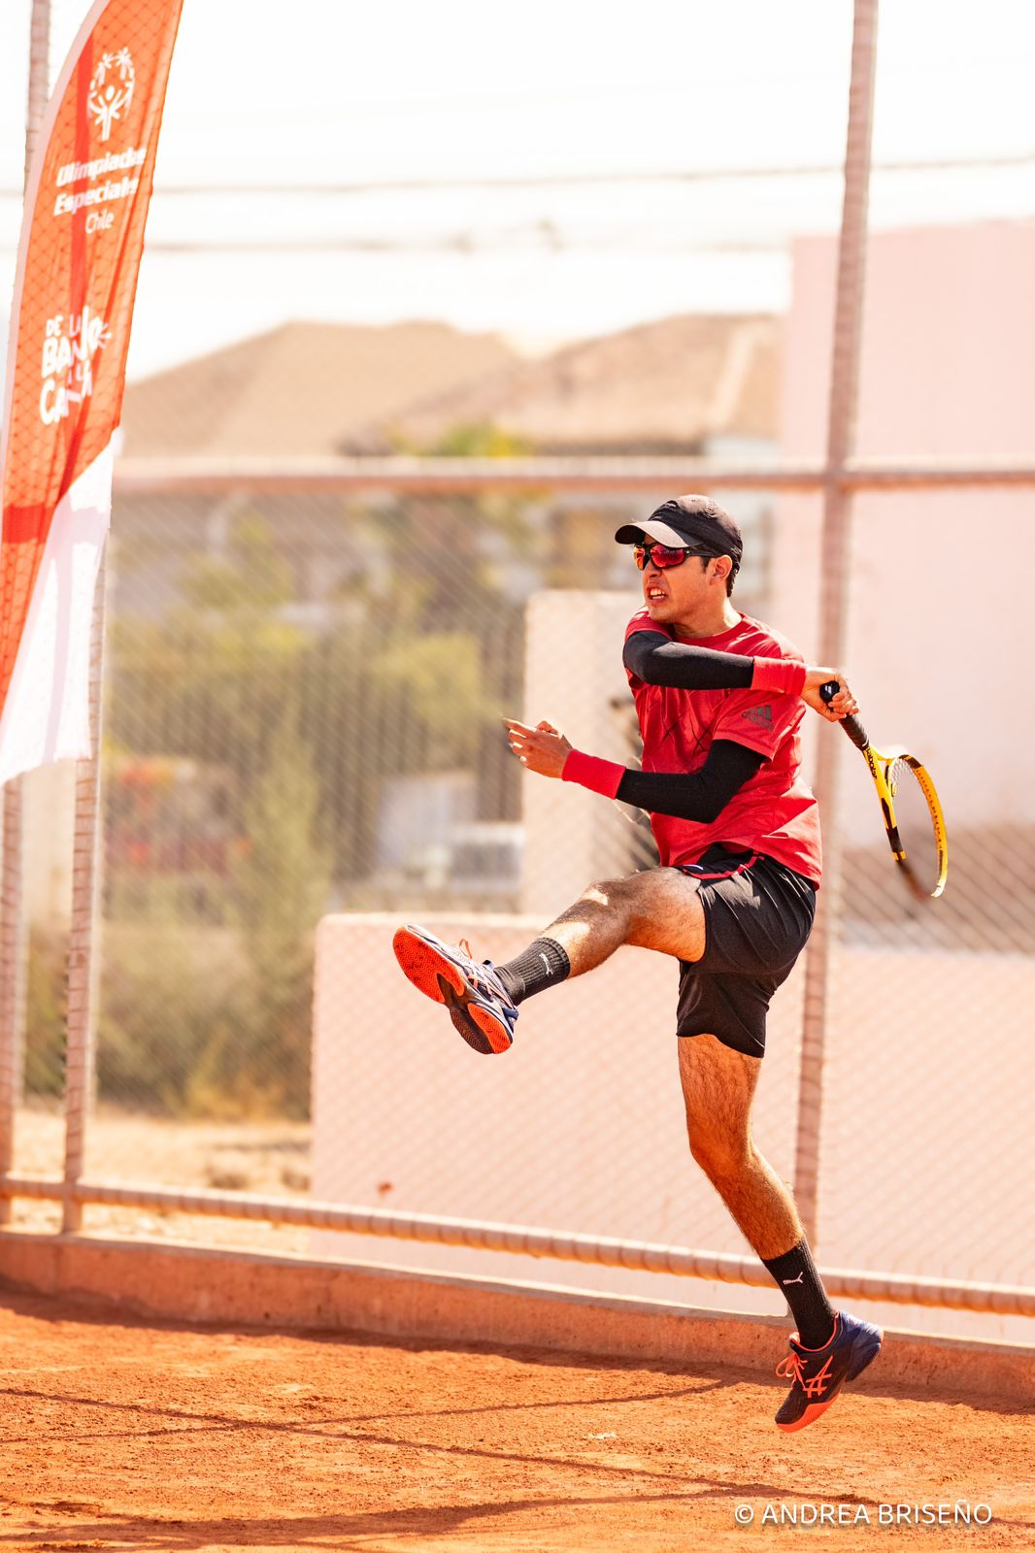
Team OE Chile rumbo a Santiago 2027

Slide 2
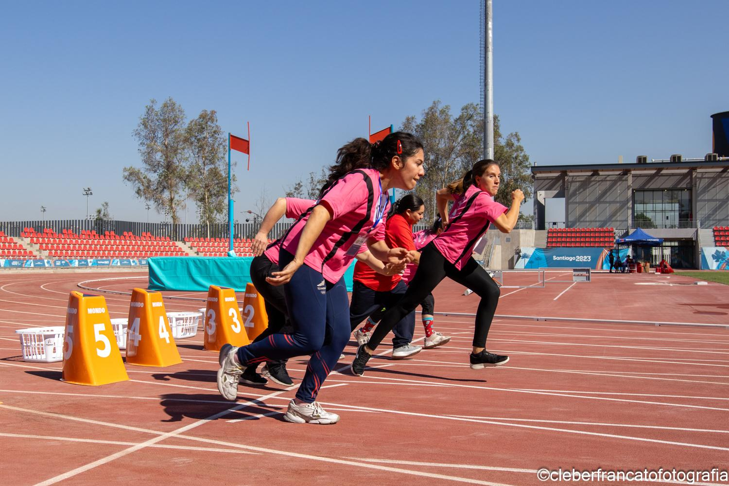
¿Quiénes somos?
Somos la organización deportiva más grande del mundo para personas con discapacidad intelectual. Estamos presentes en 192 países.
Contamos con 9.700 atletas, 2.543 voluntarios, 129 escuelas unificadas, y 40 competencias deportivas al año.
Deporte, Salud, Educación y Liderazgo, son parte de nuestro cuatro pilares fundamentales.

Slide 3
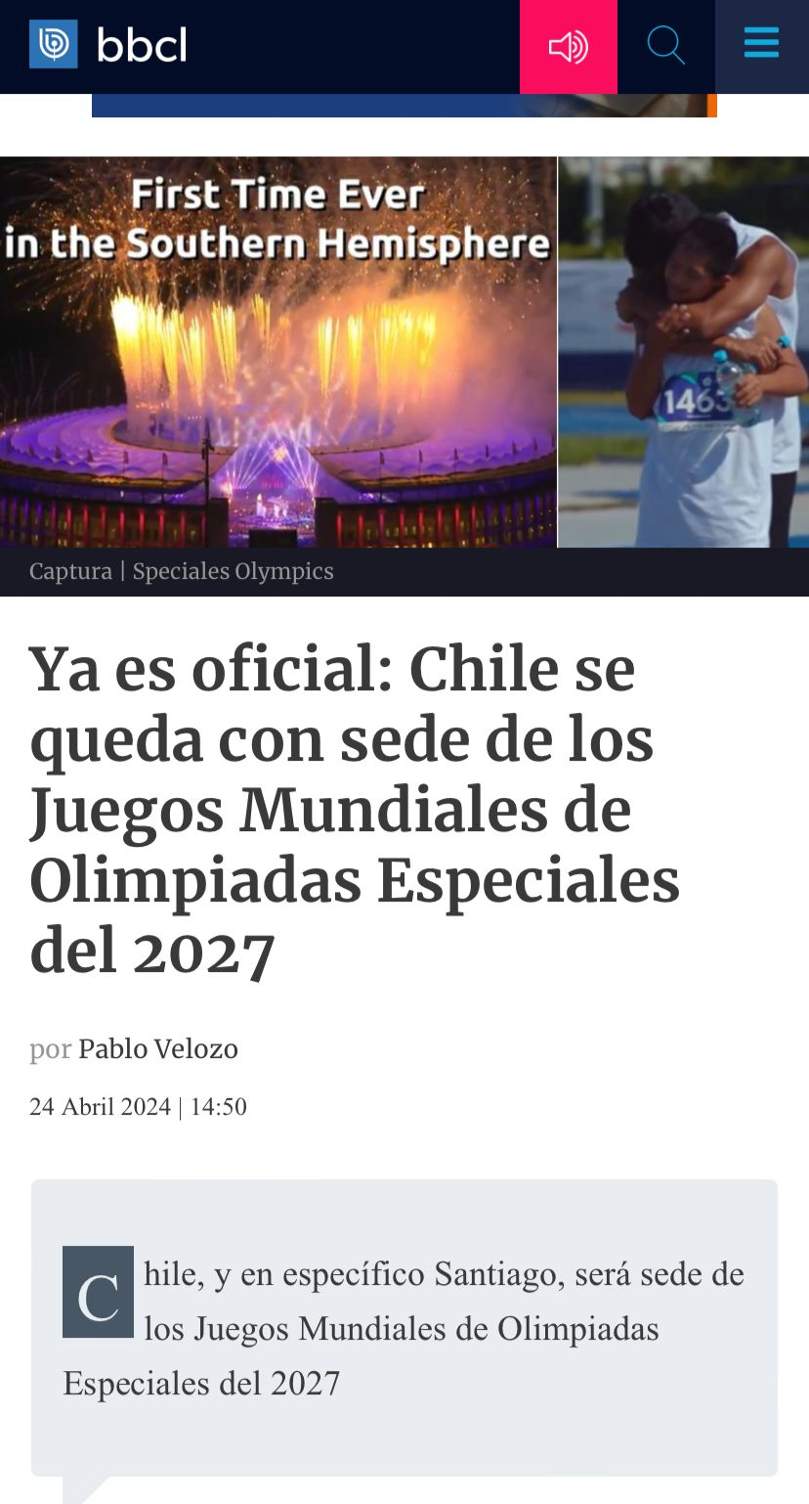
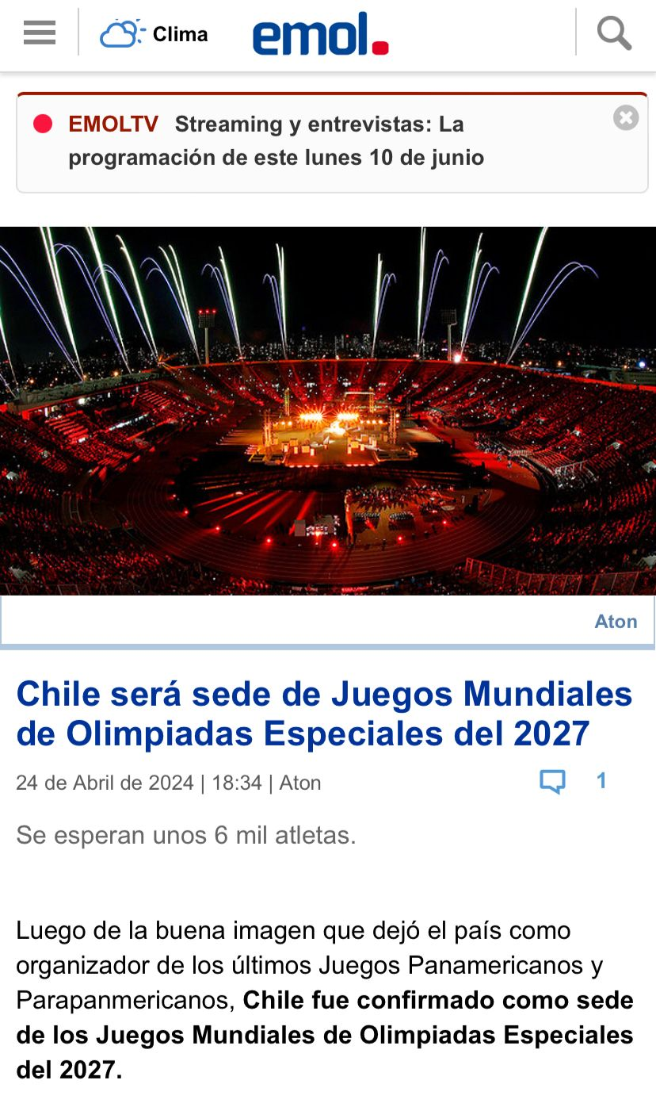
CHILE SERÁ SEDE DE LOS JUEGOS MUNDIALES DE OLIMPIADAS ESPECIALES SANTIAGO 2027
Special Olympics International anunció que Santiago será la sede de los Juegos Mundiales de Olimpiadas Especiales 2027.
Los Juegos Mundiales de Olimpiadas Especiales son el mayor evento deportivo del mundo para personas con discapacidad intelectual, y sus últimas ediciones fueron celebradas en Berlín (2023), Abu Dhabi (2019) y Los Ángeles (2015).

Slide 4
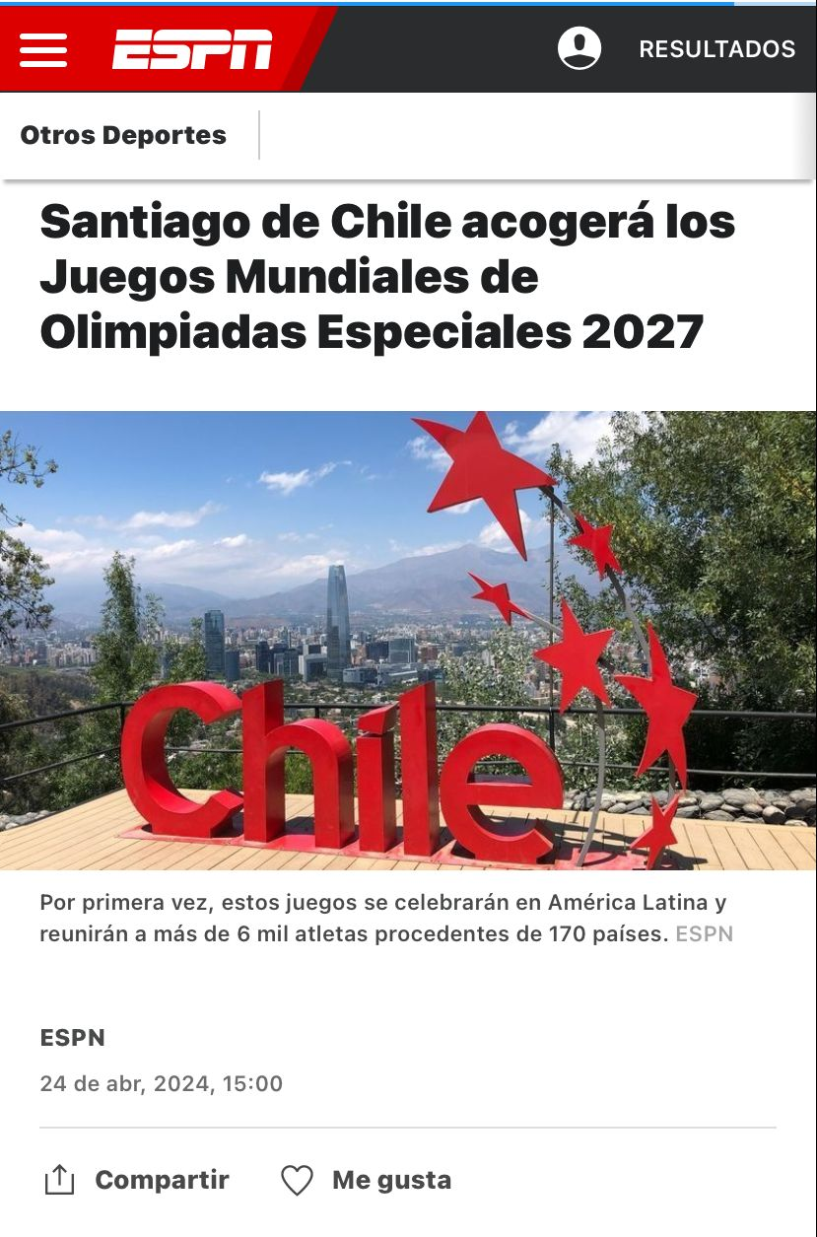
LOS JUEGOS MUNDIALES DE OLIMPIADAS ESPECIALES
+ 6.500 atletas
170 países
22 disciplinas deportivas
Ministerio del Deporte para la realización de los Juegos Mundiales
Inversión 134 millones dólares

Slide 5
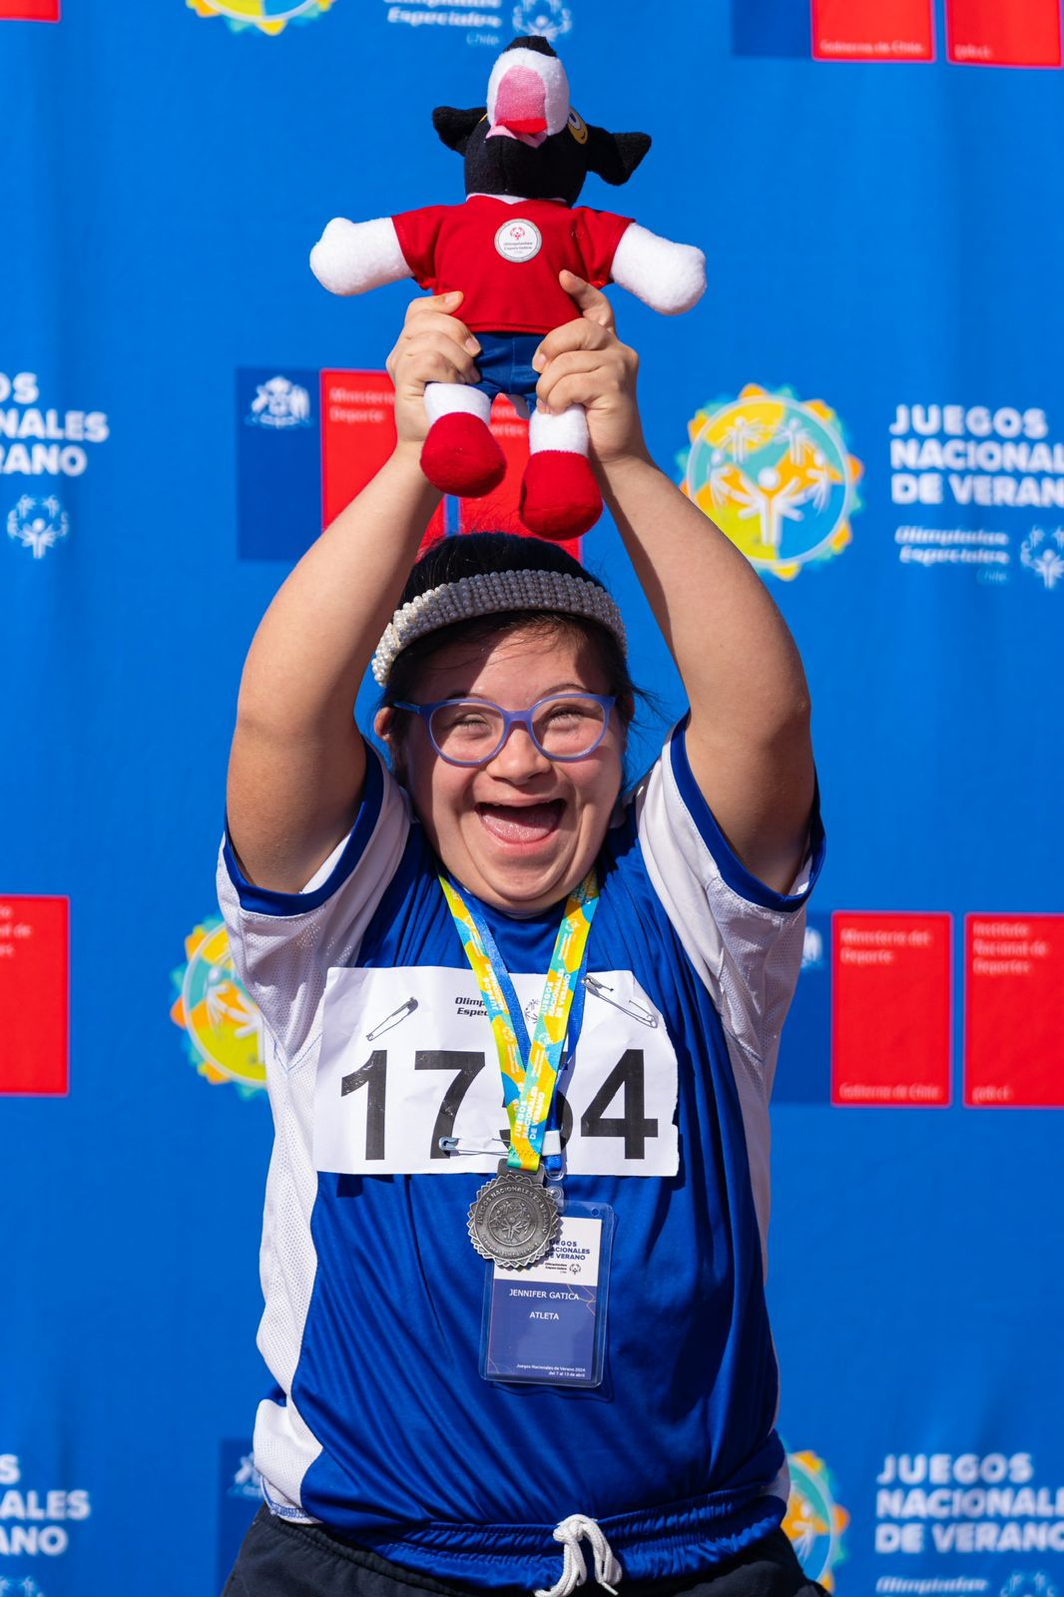
Te invitamos a ser Sponsor del Team OE Chile
Se parte de este camino Rumbo a Santiago 2027!
¡Únete al éxito, Chile!

Slide 6
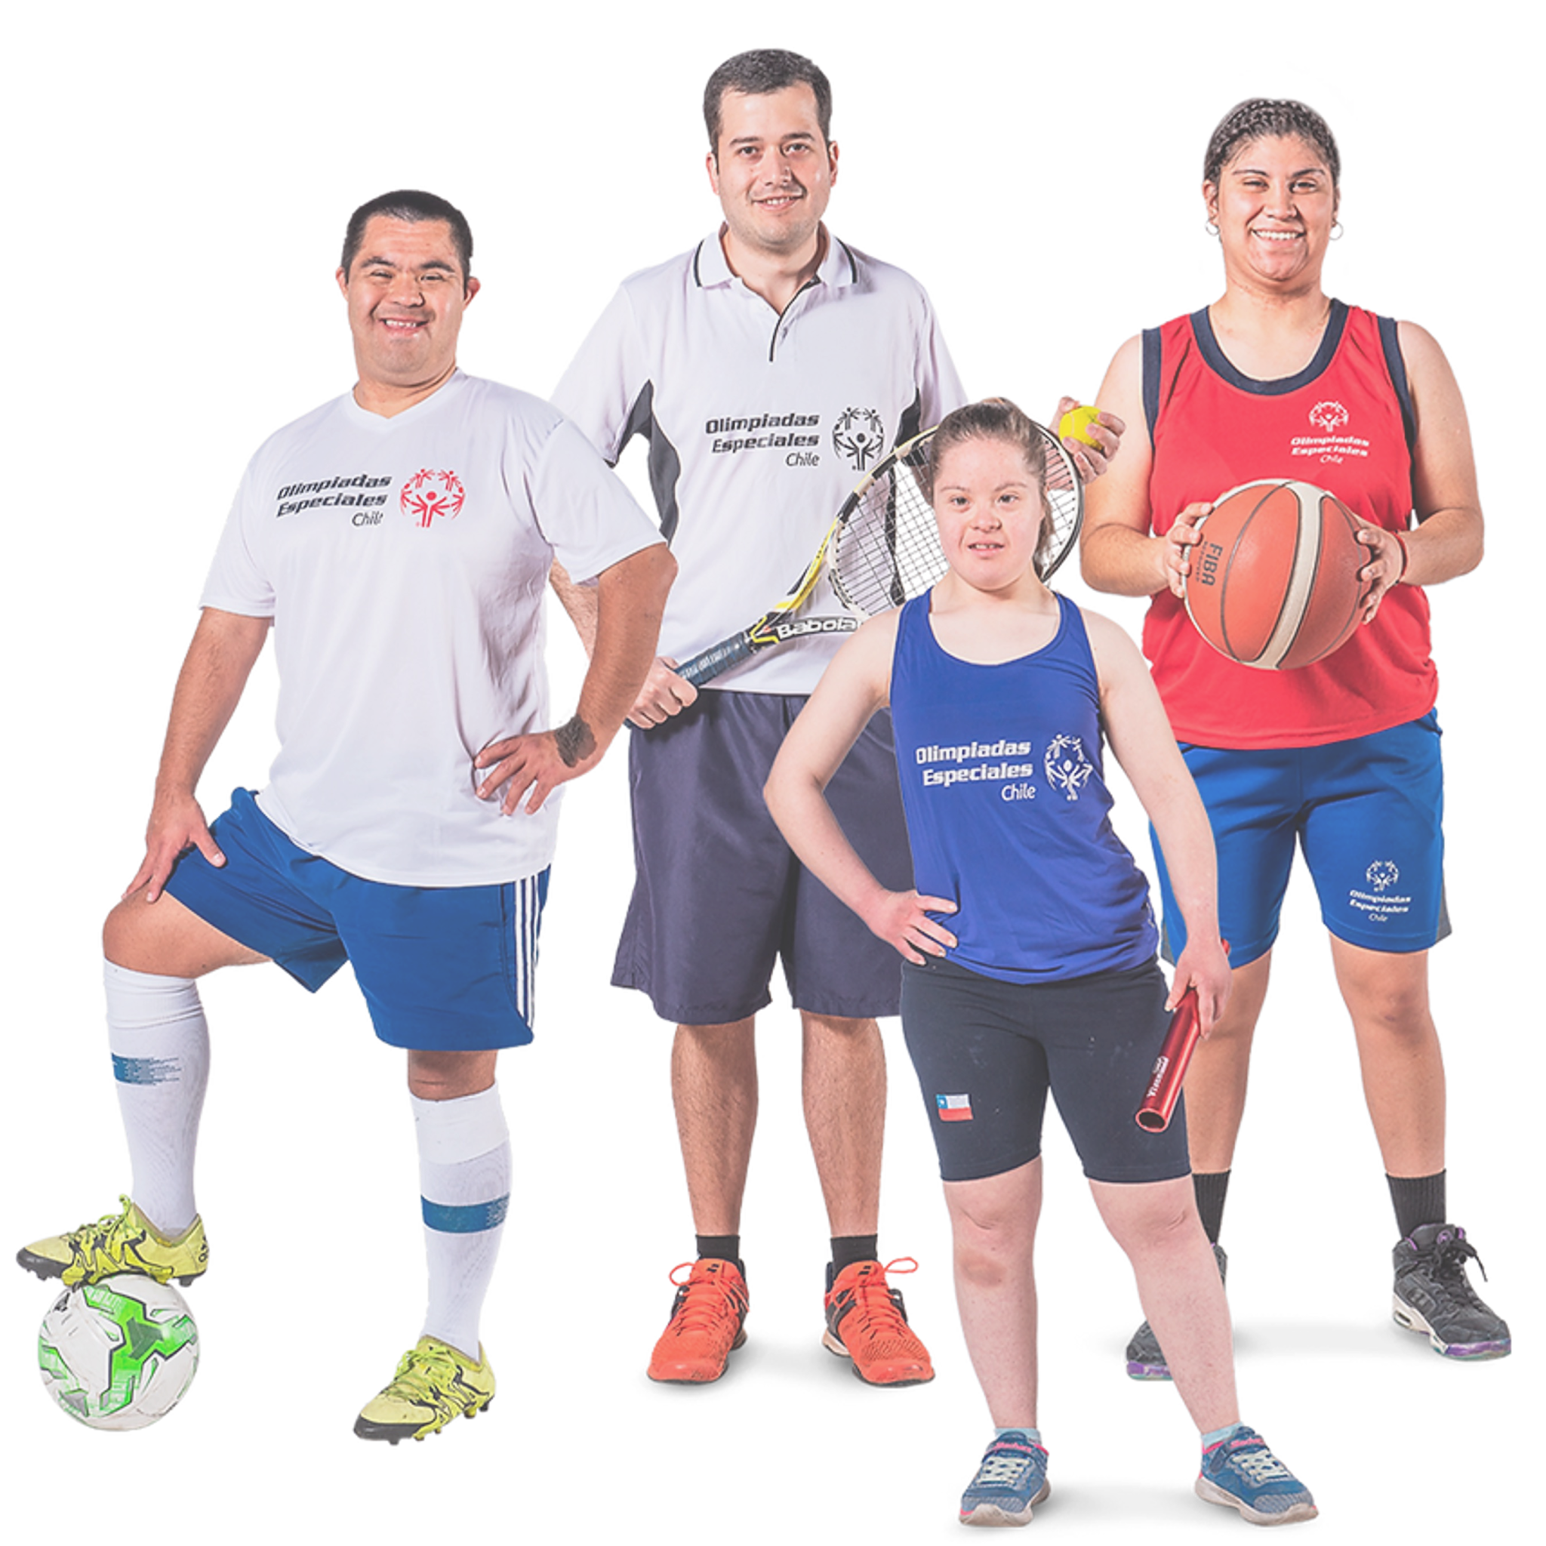
Súmate como sponsor del Team OE Chile

Slide 7
El valor de ser partner del Team OE Chile
Ser parte del mundo inclusivo
Apoyar al Team OE Chile muestra un compromiso con la inclusión y el empoderamiento de personas con discapacidades intelectuales.
1
Exposición de Marca
Special Olympics es un movimiento reconocido mundialmente, ofreciendo a sus partner un espacio de relacionamiento e involucramiento para alcanzar audiencias amplias y diversas.
2
Oportunidades de Marketing y Publicidad
Crearemos oportunidades para aumentar la exposición de marca a través de eventos, campañas de medios y materiales promocionales. Además de aumentar las posibilidades de relación y generación de alianzas con otros partner.
3
Impacto en la comunidad
Tu apoyo puede tener un impacto significativo en la vida de los atletas de Special Olympics, proporcionándoles oportunidades para desarrollarse tanto física como emocionalmente, y ayudándoles a alcanzar su máximo potencial deportivo a nivel nacional e internacional.
4

Slide 8
Categorías y valores
ORO 100 MILLONES
PLATA 50 MILLONES
BRONCE 20 MILLONES

Slide 9
Derechos por categorías
ORO
PLATA
BRONCE

Slide 10
Más beneficios del auspicio

Slide 11
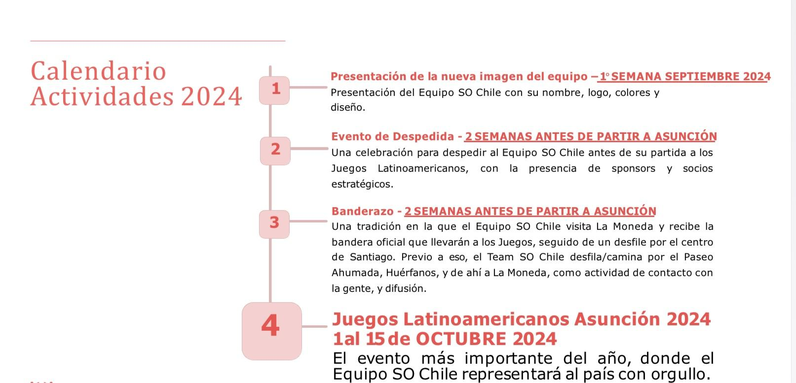
Más beneficios del auspicio

Slide 12
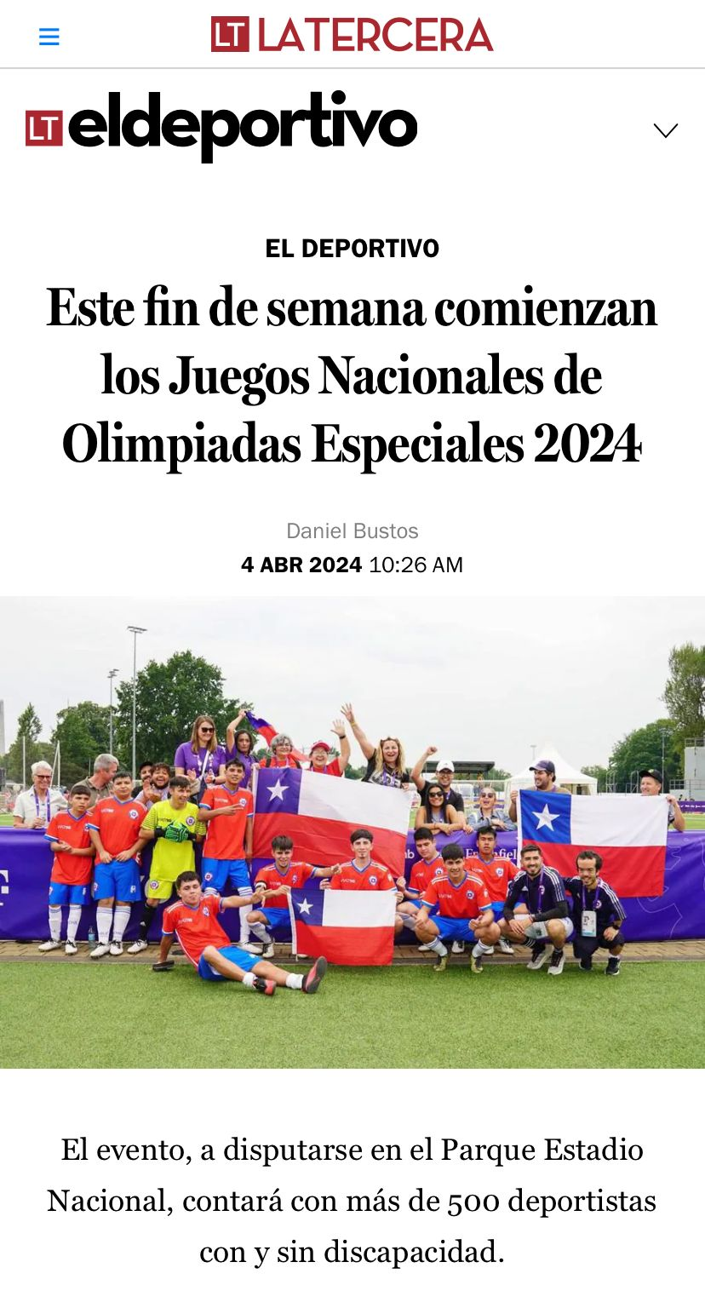
EXPOSICIÓN DE MARCA: ALCANCE EN MEDIOS DE COMUNICACIÓN 2024
Desde enero hasta mayo del 2024, hemos aparecido en 201 medios de comunicación.
166 periódicos online.
5 periódicos impresos.
16 en radios.
14 en televisión.

Slide 13
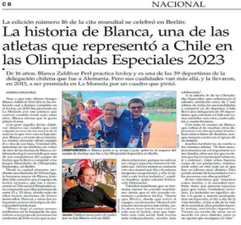
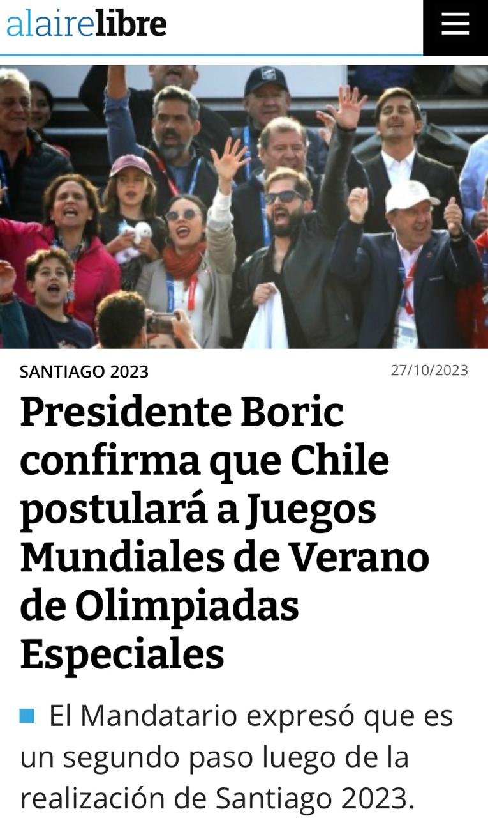
EXPOSICIÓN DE MARCA: ALCANCE EN MEDIOS DE COMUNICACIÓN 2023
Durante el 2023, Olimpiadas Especiales Chile obtuvo 143 apariciones de prensa a nivel regional y nacional.
68 periódicos online.
25 en radio.
50 en televisión.

Slide 14
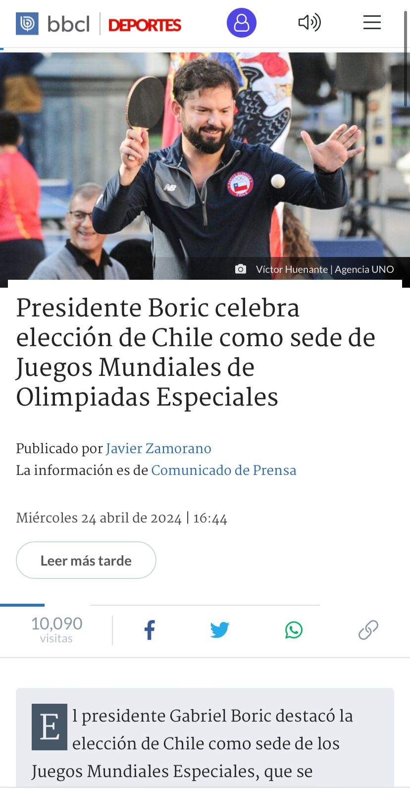
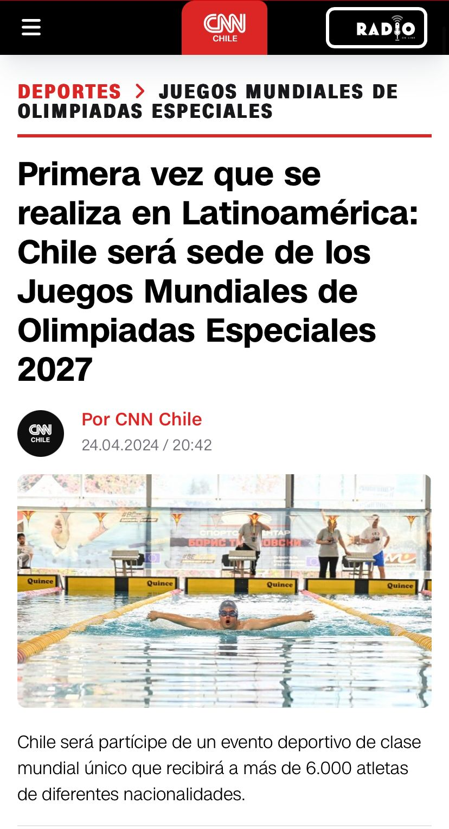
IMPACTO EN PRENSA POR ANUNCIO DE LOS JUEGOS MUNDIALES SANTIAGO 2027
Olimpiadas Especiales Chile obtuvo 175 impactos en medios:
144 periódicos online.
5 periódicos impresos.
14 en radios.
12 en televisión.

Slide 15
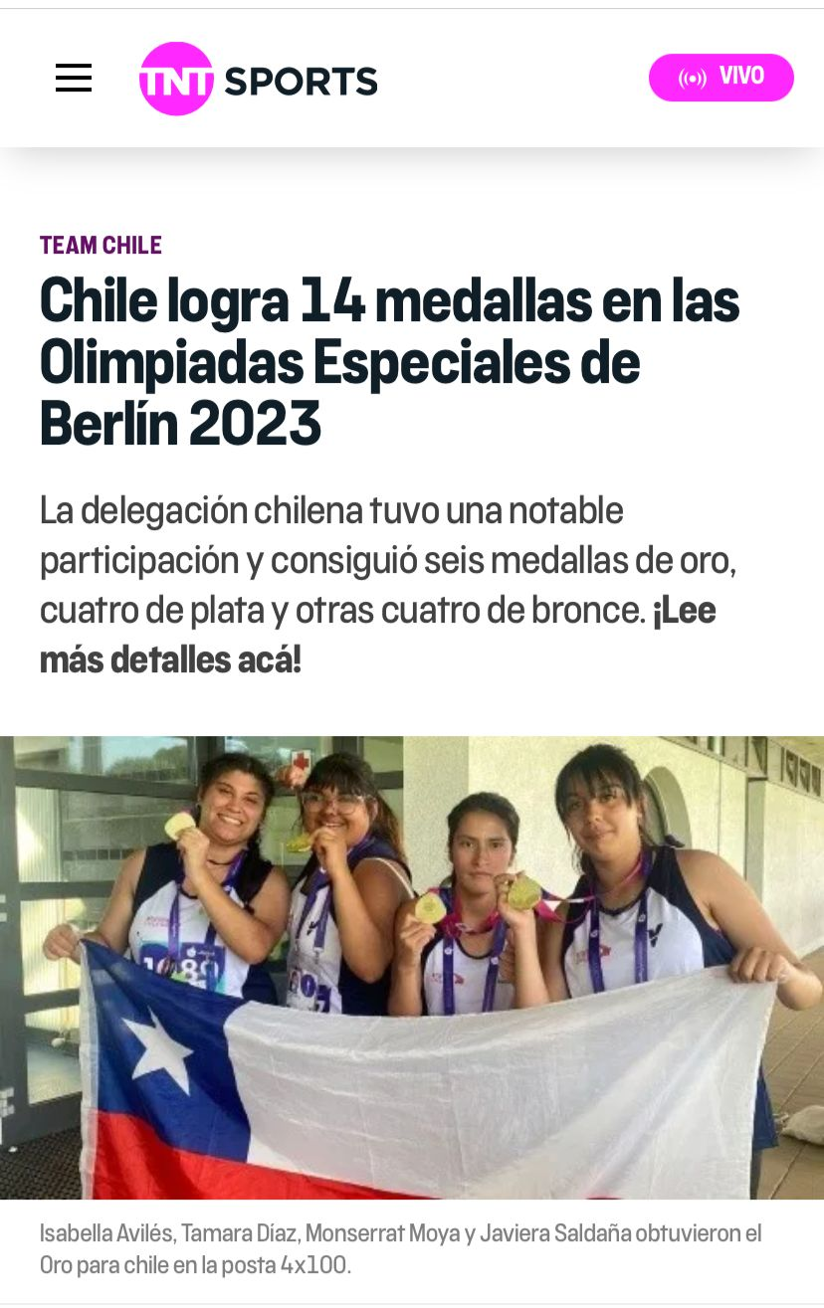
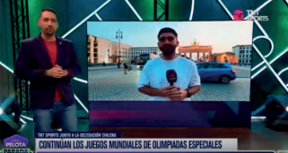
ALIANZA CON TNT SPORTS
Desde comienzos del 2023, TNT Sports es media partner de Olimpiadas Especiales Chile. Su compromiso ha sido entregar más visibilidad a las y los atletas en sus disciplinas.
El canal de televisión TNT Sports fue la señal oficial de la delegación chilena en Berlín 2023. Periodista viajó junto al equipo nacional y realizó despachos en vivo y enlaces grabados. Durante 11 días el profesional pudo comunicar in situ, lo que se vivía en Alemania.

Slide 16
CARTAS DE COMPROMISO
Adicionalmente, TVN, Canal 13 y el propio TNT Sports firmaron una carta con su apoyo para la cobertura de los Juegos Mundiales de Santiago 2027.
Asimismo, el grupo global de medios de comunicación, Prisa Media, que incluye a Radio Futuro, Radio Pudahuel, Radio ADN, RadioActiva, Radio Rock&Pop, Radio FM2, Radio Corazón, Radio Los 40 y el portal As.com, entre otros, entregaron su compromiso para apoyar el evento deportivo del 2027.
Por su parte, el diario El Mercurio confirmó su apoyo periodístico para que los próximos Juegos Mundiales de Olimpiadas Especiales 2027 se celebren en Santiago.

Slide 17
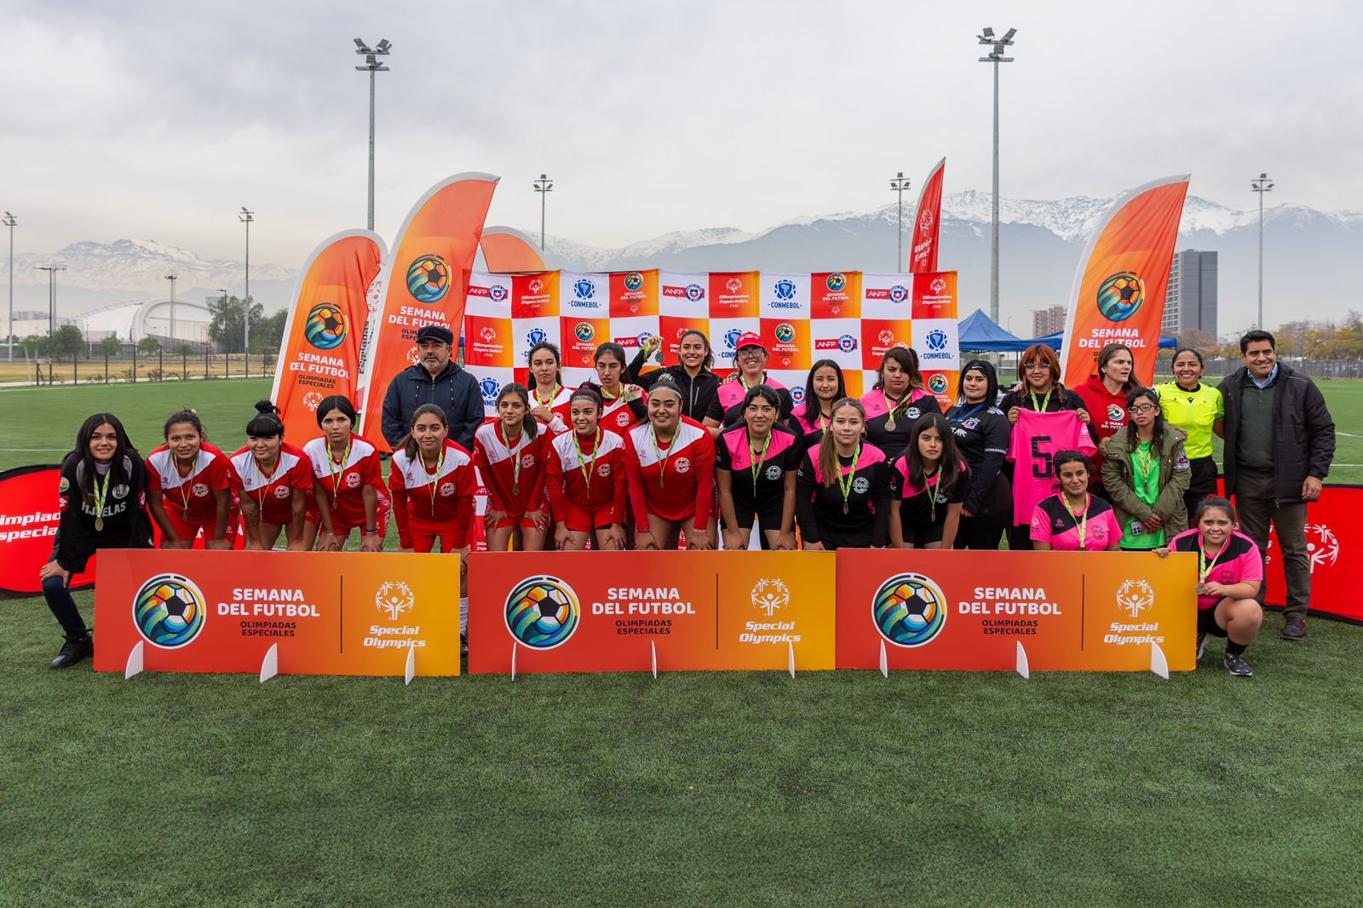
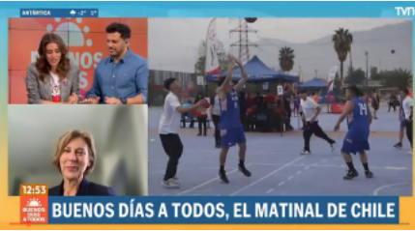
COBERTURAS DE MEDIOS DE COMUNICACIÓN

Slide 18
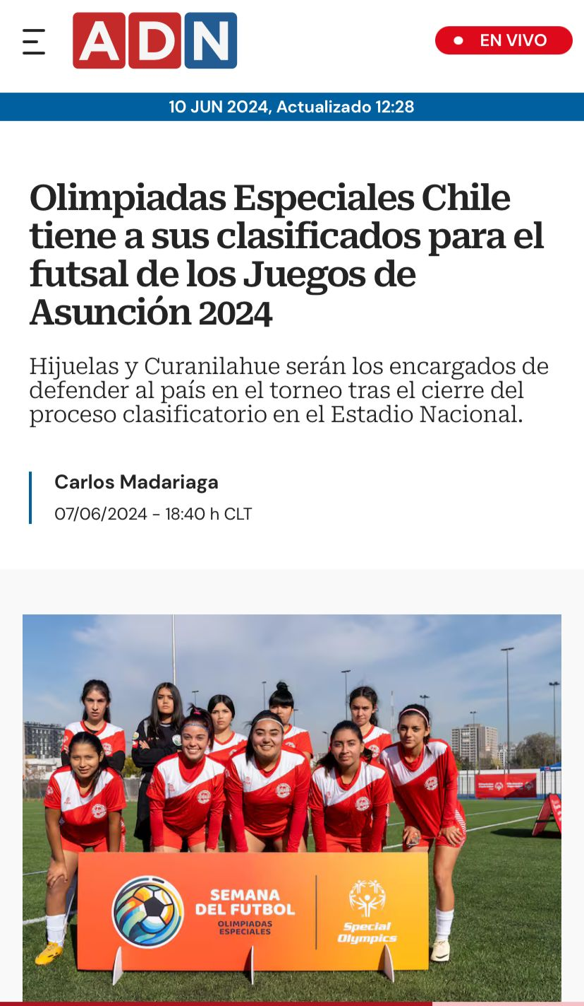
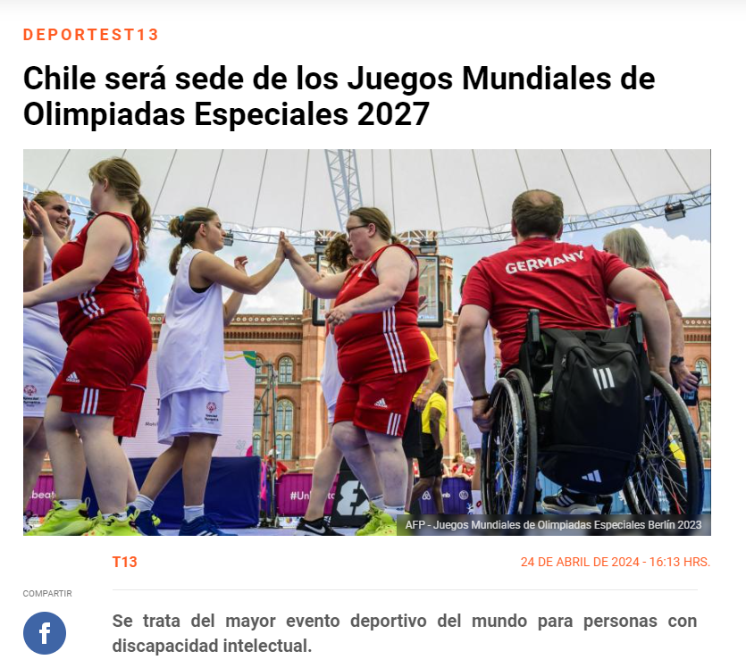
COBERTURAS DE MEDIOS DE COMUNICACIÓN

Slide 19
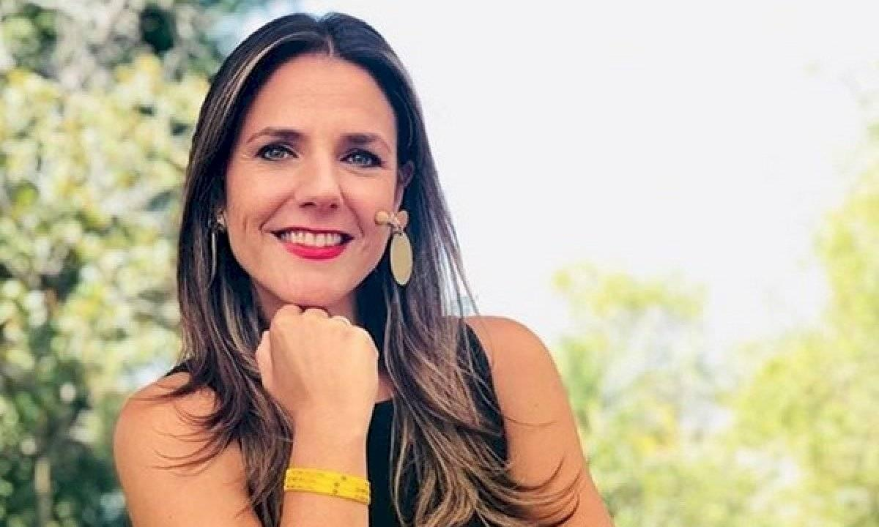
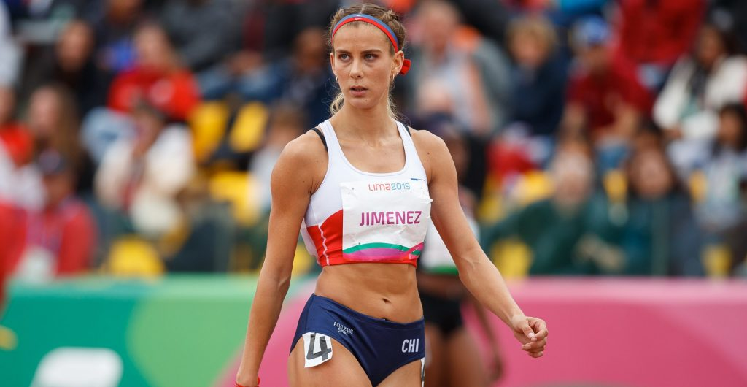
EMBAJADORES DE OLIMPIADAS ESPECIALES
Julia Vial, periodista y conductora de televisión.
María Luisa Godoy, periodista y conductora de televisión.
Eduardo de la Iglesia, actor y conductor de televisión.
Álvaro Reyes (Nacho Pop), periodista y notero de televisión.
Isidora Jiménez, seleccionada nacional de atletismo.
Yasmani Acosta, seleccionado nacional de lucha olímpica.
Marco Grimalt, seleccionado nacional de voleibol playa.
Esteban Grimalt, seleccionado nacional de voleibol playa.
Gonzalo Jara, ex seleccionado de fútbol y panelista de televisión.
Rocío Soto, ex seleccionada nacional de fútbol.

Slide 20
Alcance de medios de comunicación
Páginas web informativas:
BiobioChile con 35, 2 millones de visitas al mes.
Latercera.com con 23 millones de visitas al mes.
Emol.com con 21,8 millones de visitas al mes.
Diarios impresos:
El Mercurio cuenta con más de 100.000 suscriptores mensuales.
La Tercera cuenta con más de 47.000 suscriptores mensuales.
Televisión (rating):
Mega: 7,4 puntos mensuales.
Chilevisión: 6,8 puntos mensuales.
Canal 13: 5,3 puntos mensuales.
Radios más escuchadas:
Biobio 16,5%.
ADN Radio 4,4%.
Carolina 3,6%.
meganoticias.cl
12,7M visitas
latercera.com
23M visitas
lacuarta.com
13,8M visitas
biobiochile.cl
35,2M visitas
emol.com
21,8M visitas

Slide 21
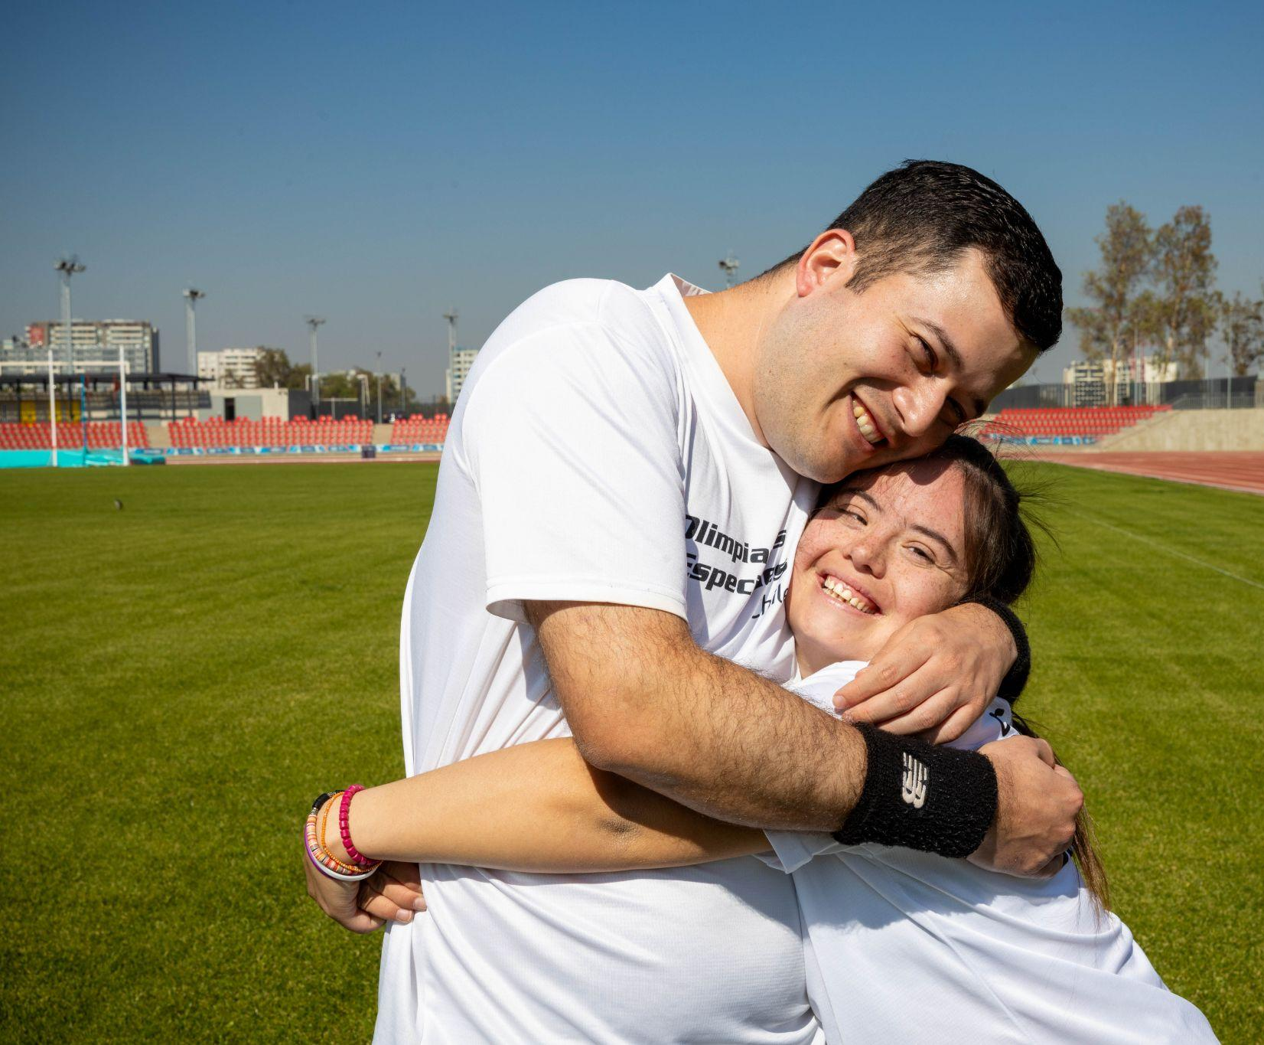
¡Suma tu marca a estas iniciativas!

Slide 22
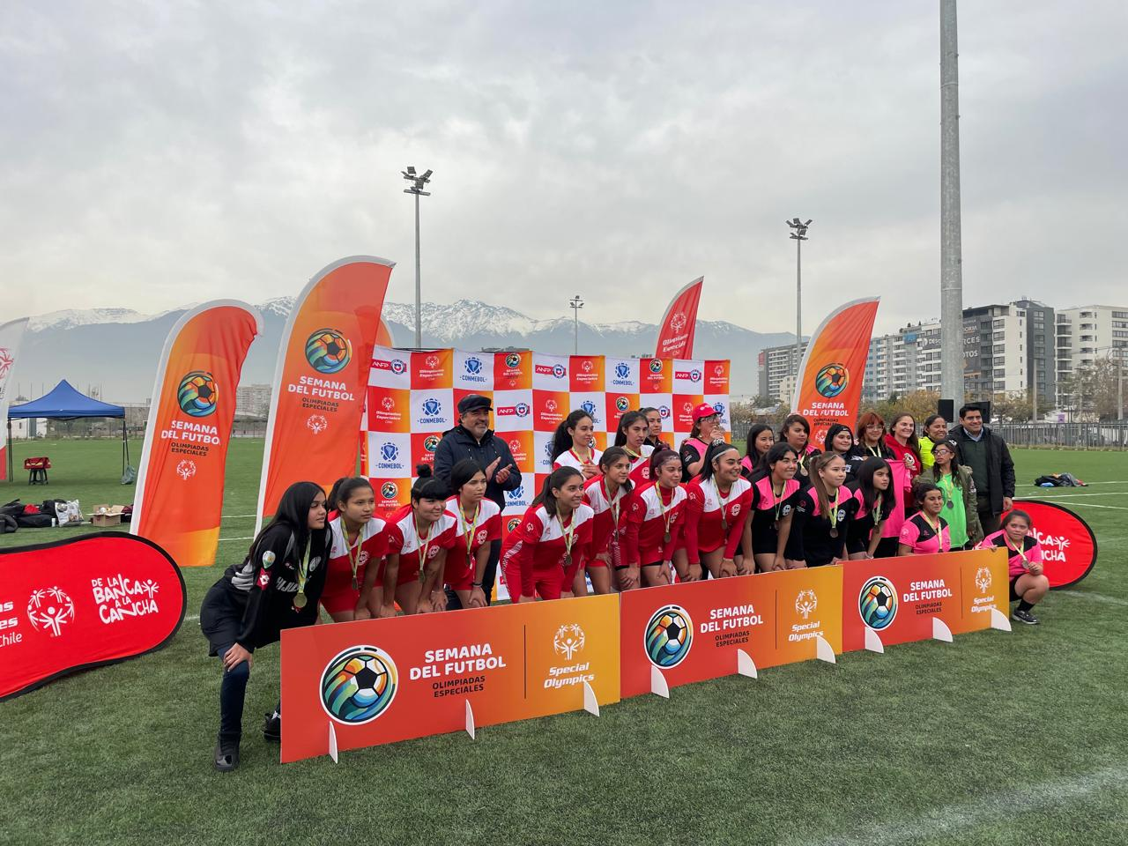
ANEXO:
PRESENCIA DE PATROCINADORES EN EVENTOS DEPORTIVOS

Slide 23
Ejemplo de Banner publicitario en actividad Nevados de Chillán

Slide 24
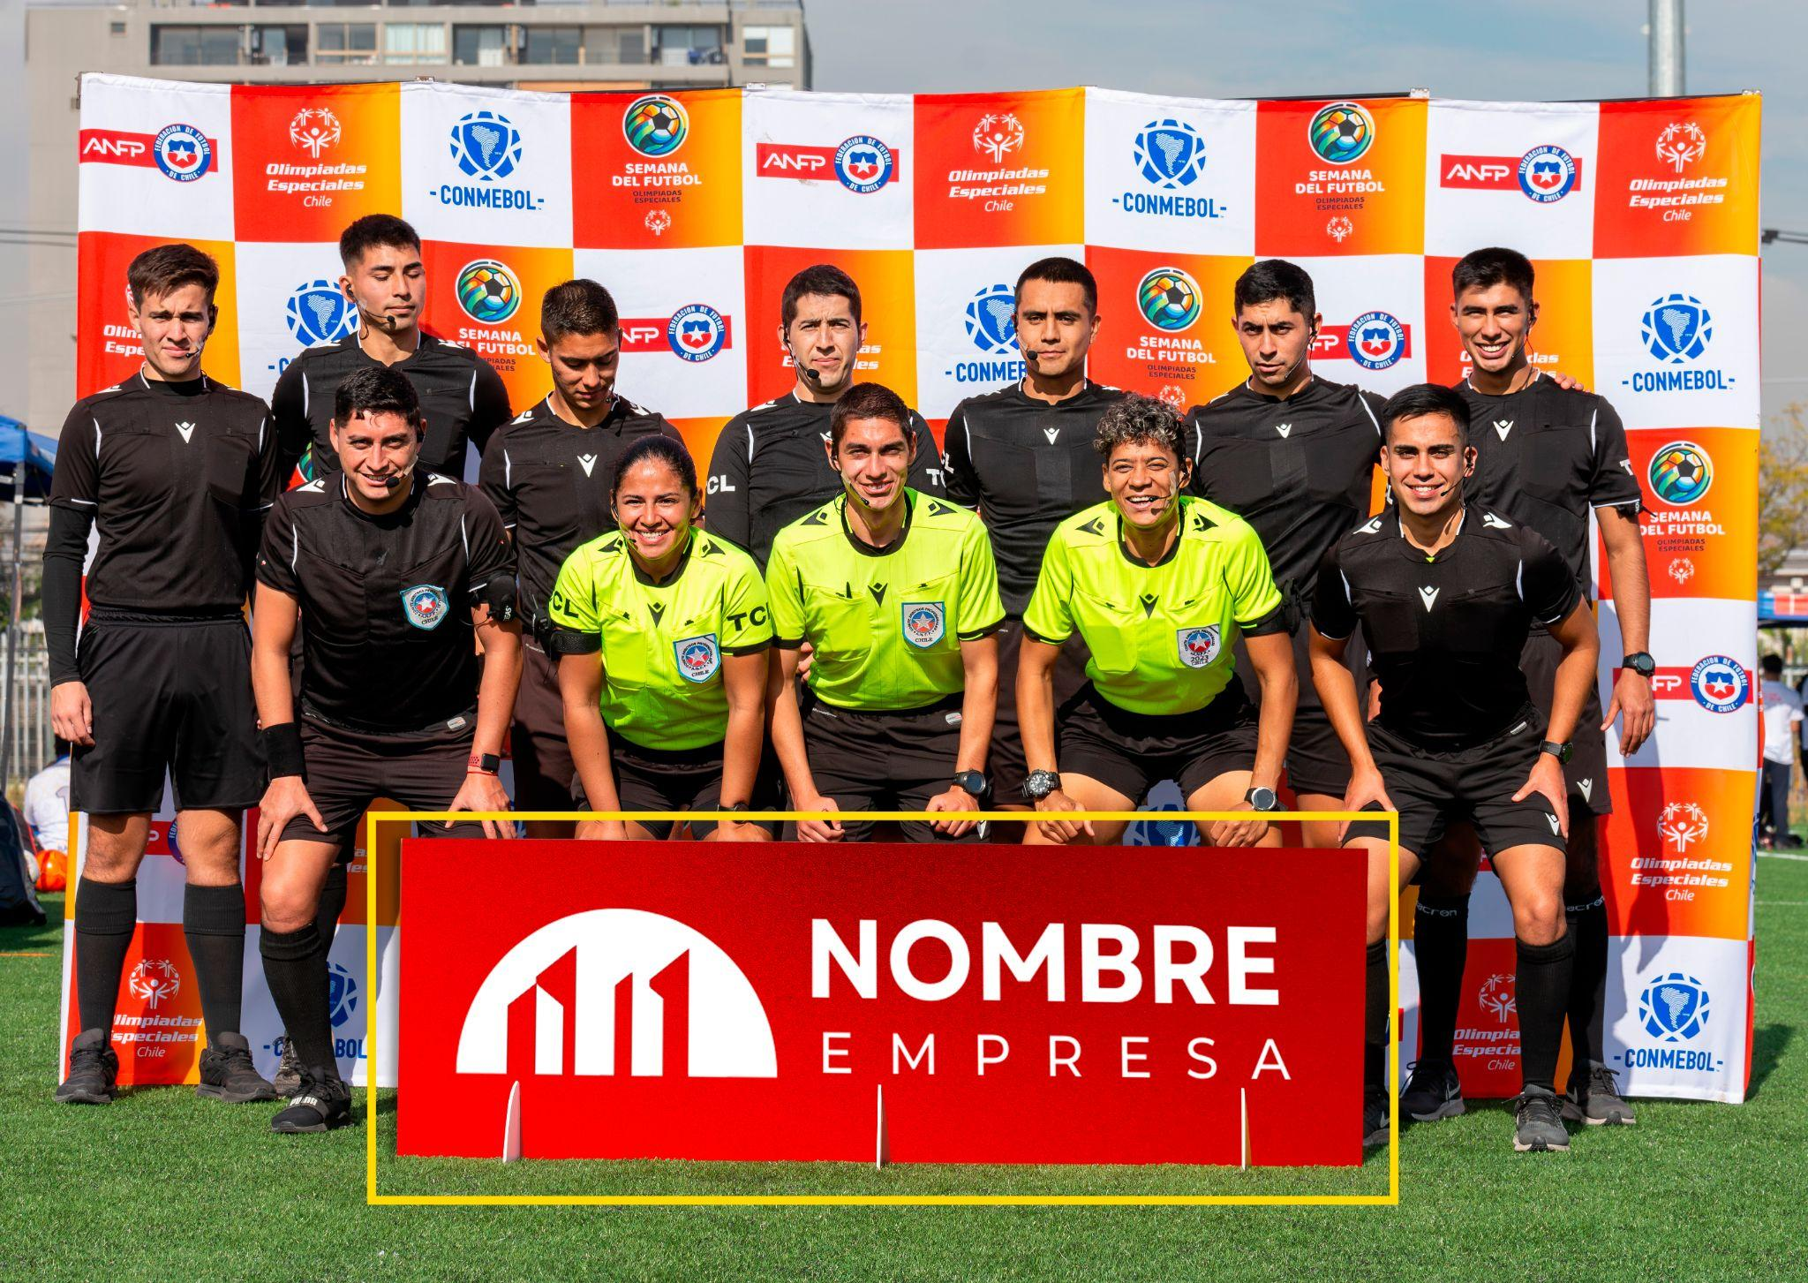
Ejemplo de Banner publicitario en Torneo de Fútbol

Slide 25
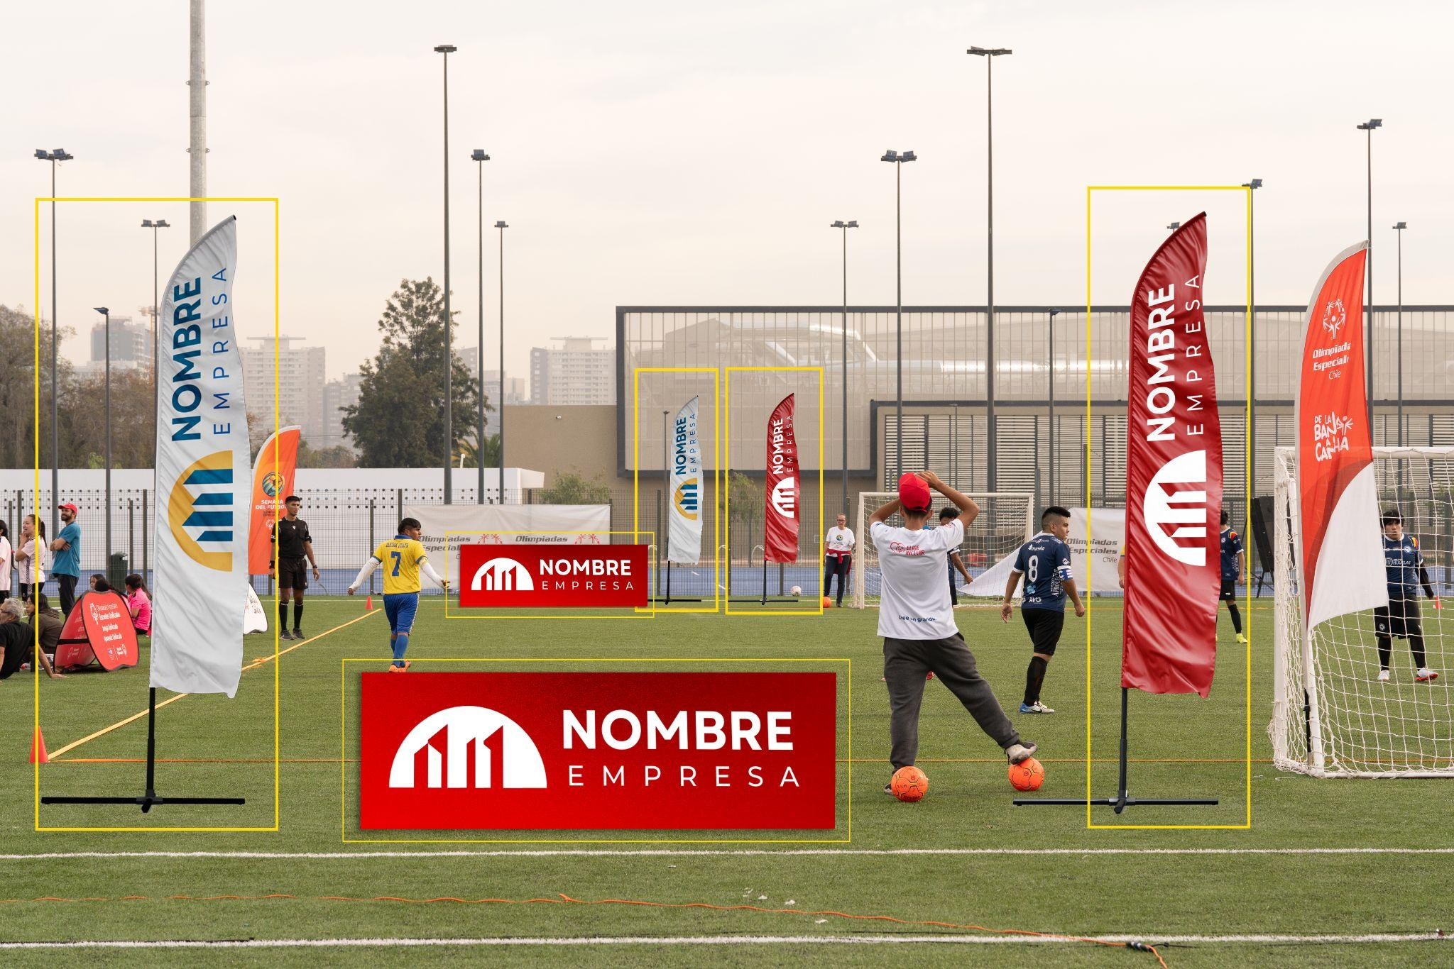
Ejemplo de letrero tipo estadio + bandera tipo vela

Slide 26
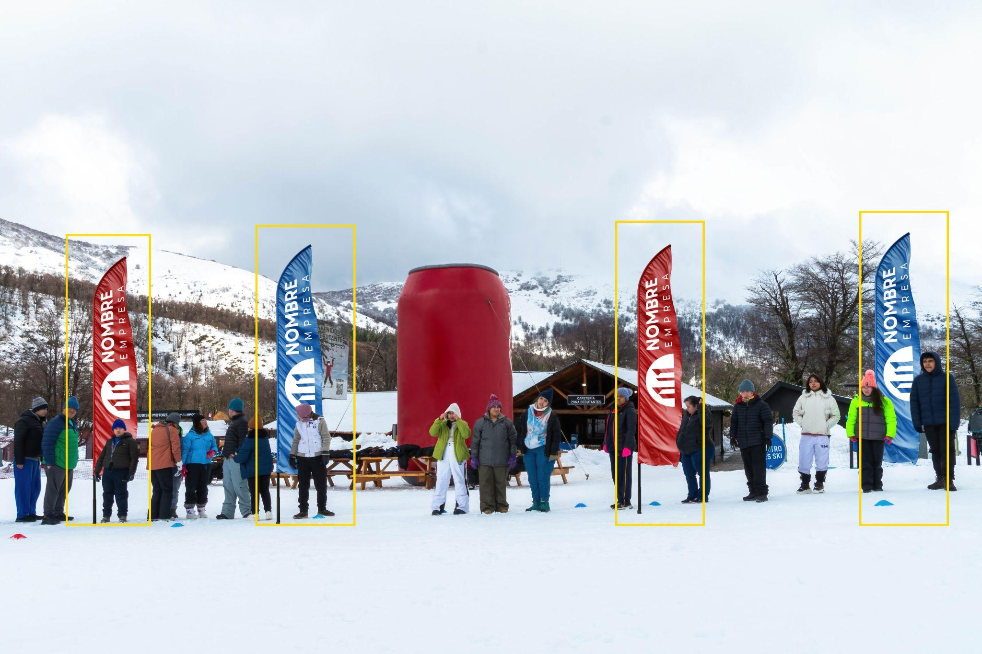
Ejemplo de bandera tipo vela

Slide 27
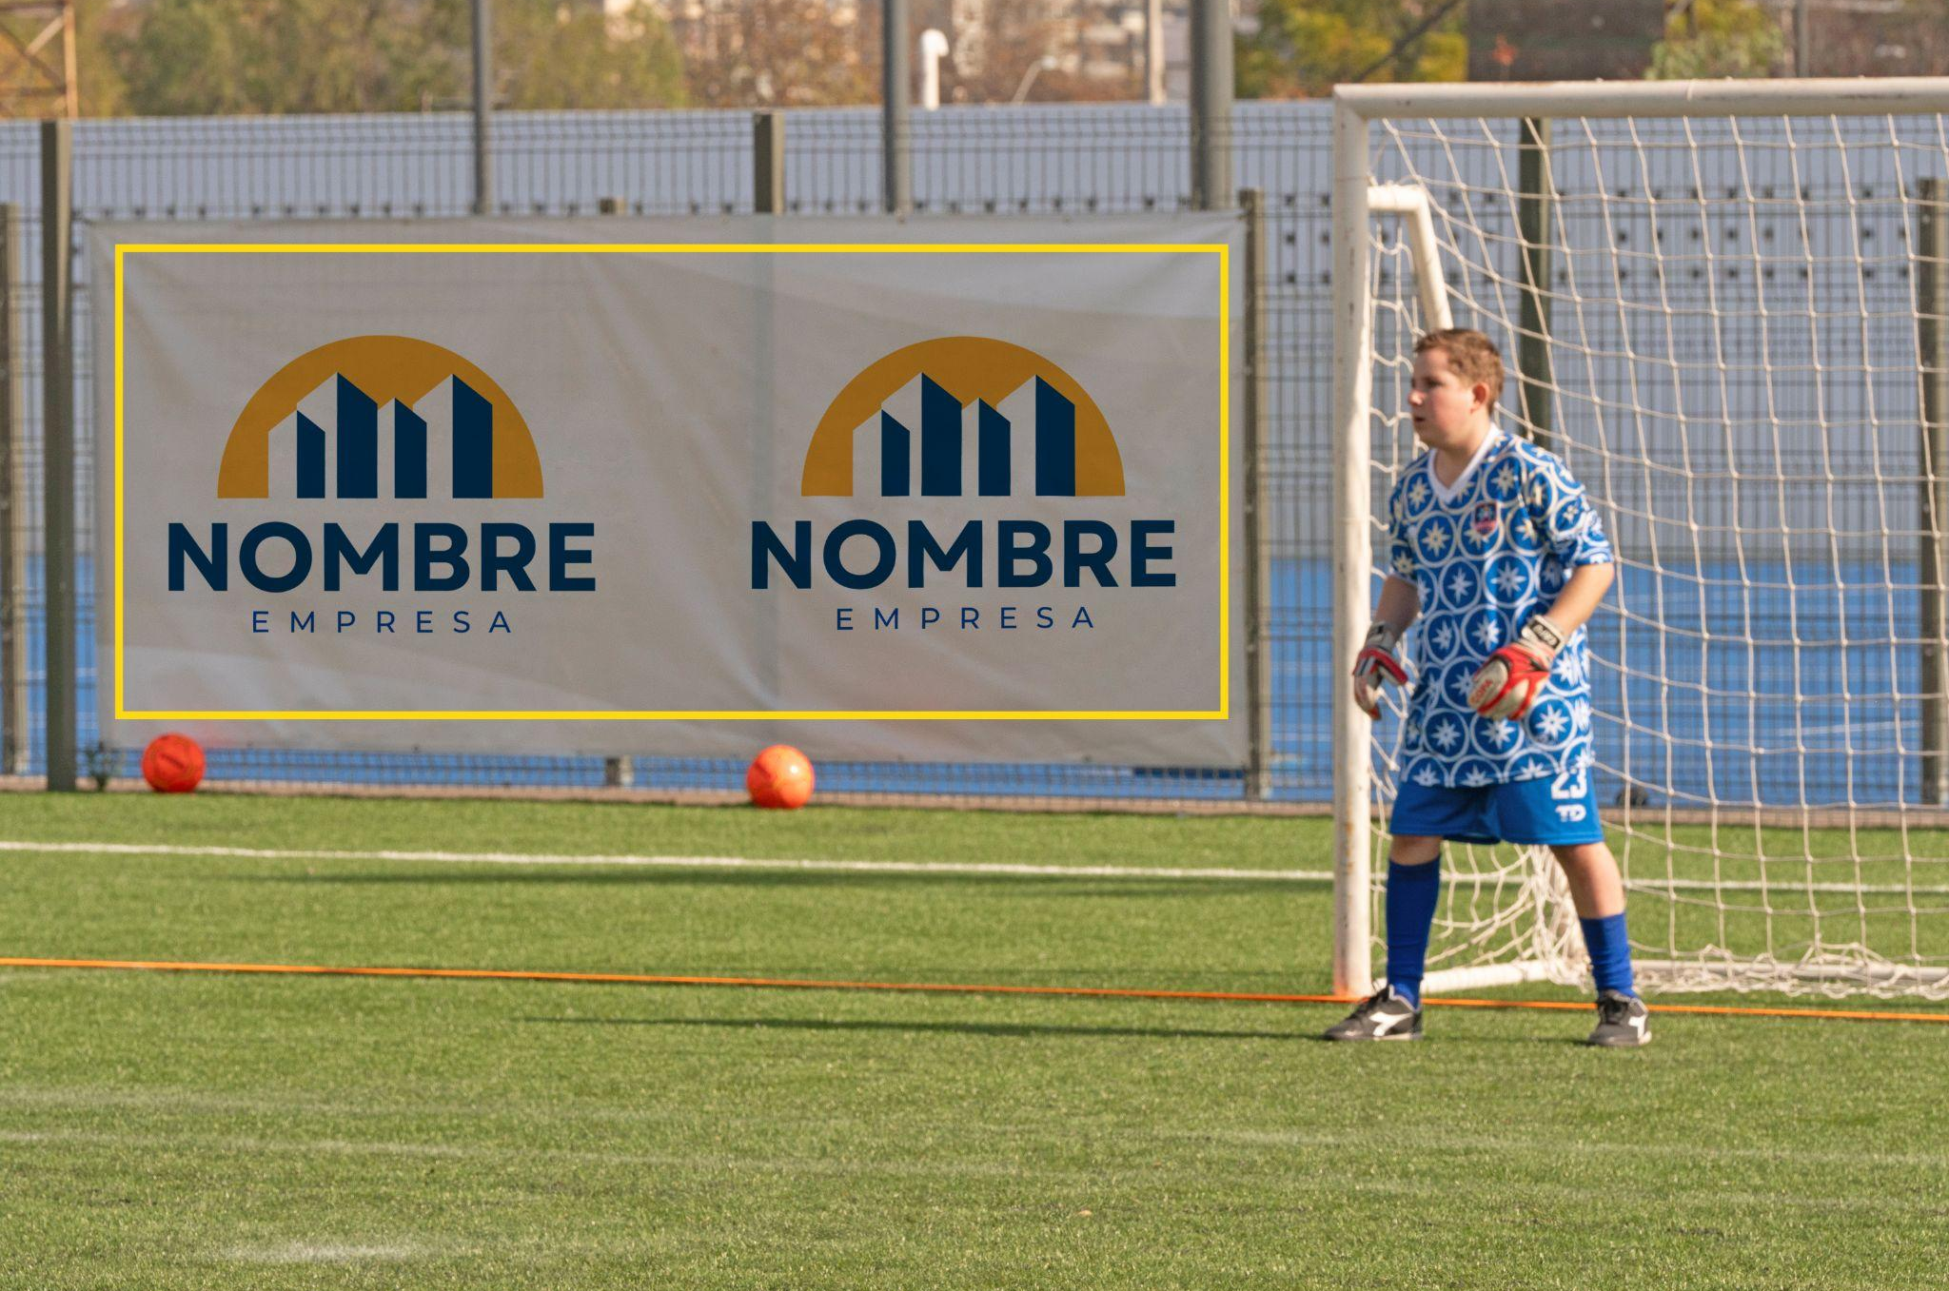
Ejemplo de lienzo publicitario

Slide 28
Ejemplo de fondo de prensa

Slide 29
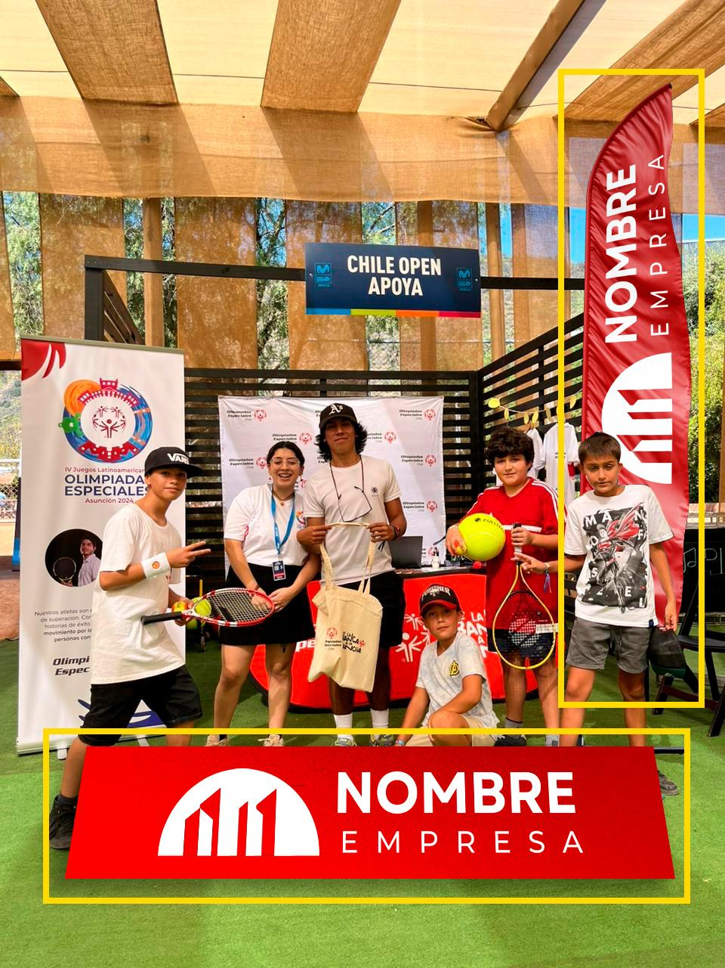
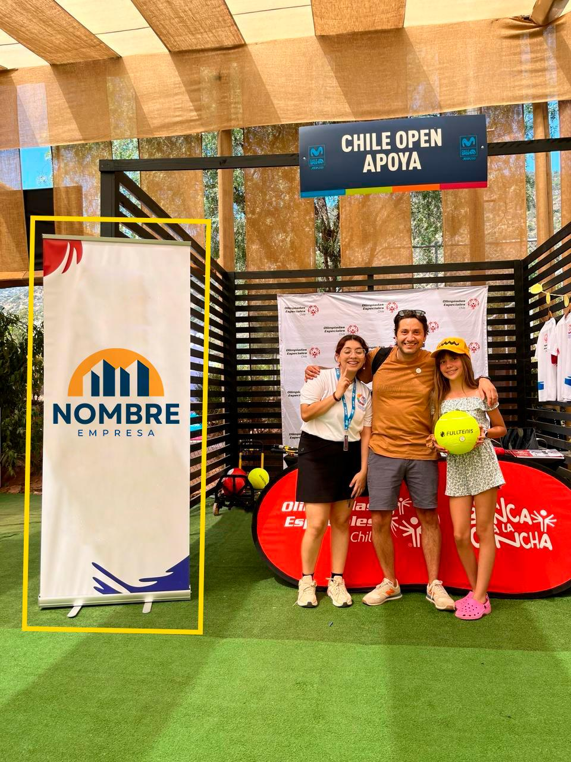
Ejemplo de banner + bandera vela
Ejemplo de pendón roller

Slide 30
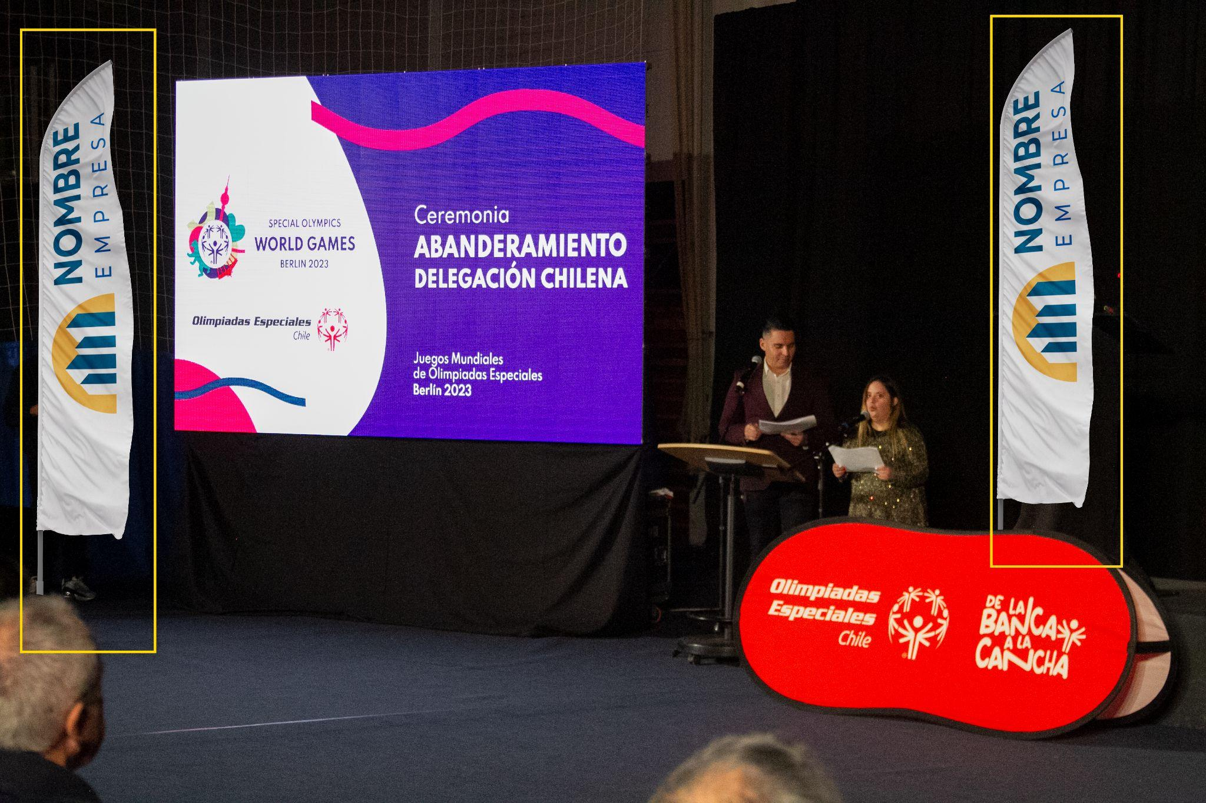
Ejemplo de Bandera vela en ceremonia

Slide 31
Ejemplo de patrocinador en polera deportiva
Ejemplo de patrocinador en short deportivo

Slide 32
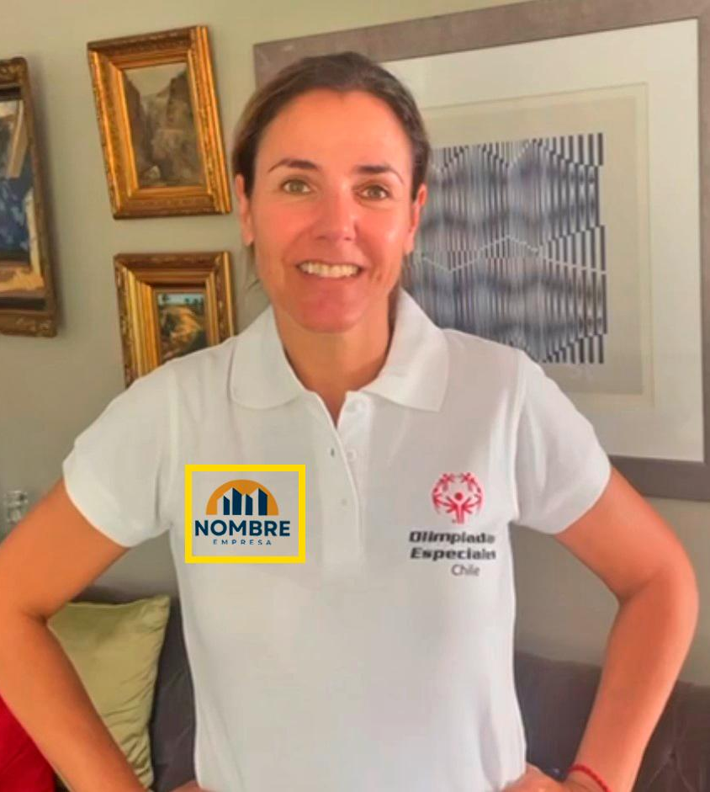
Ejemplo de patrocinador en polera piqué

Slide 33
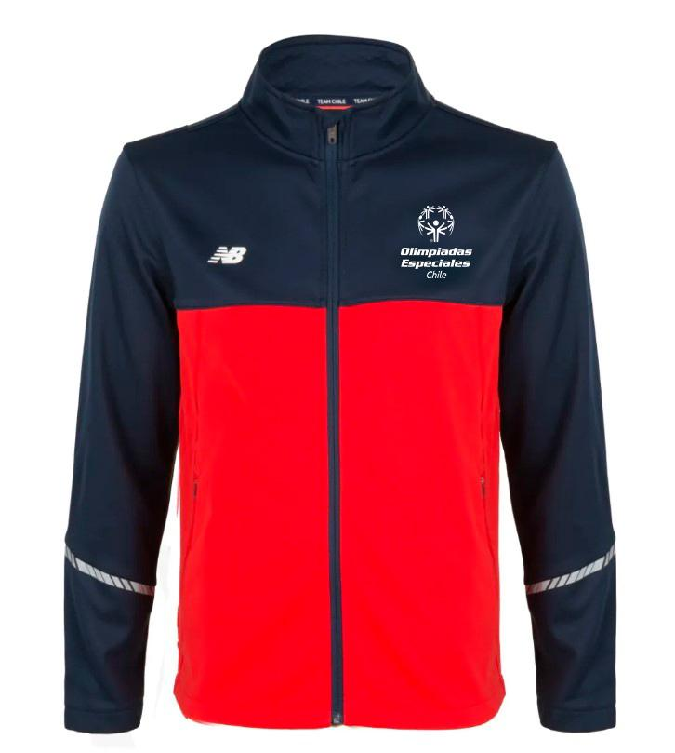
Ejemplo de patrocinador chaqueta deportiva

Slide 34
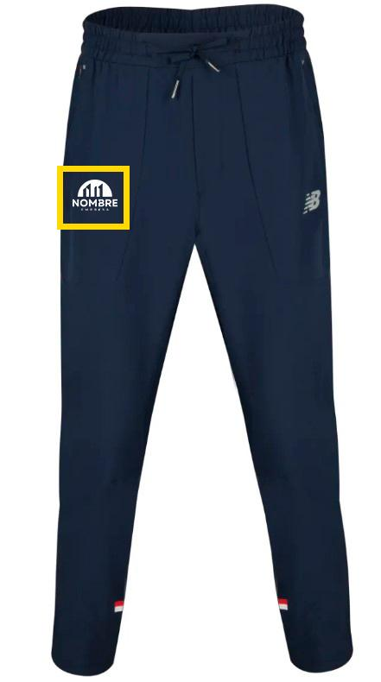
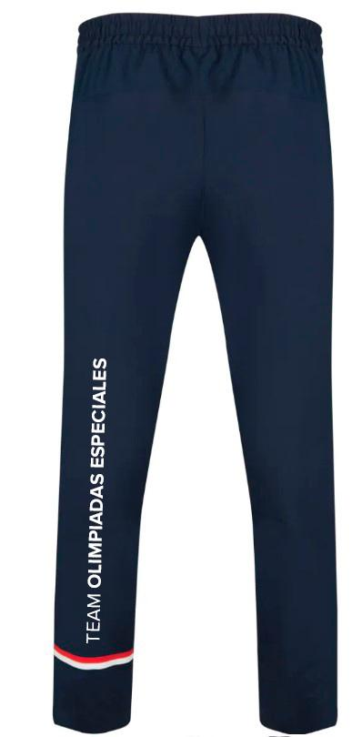
Ejemplo de patrocinador buzo deportivo

Slide 35
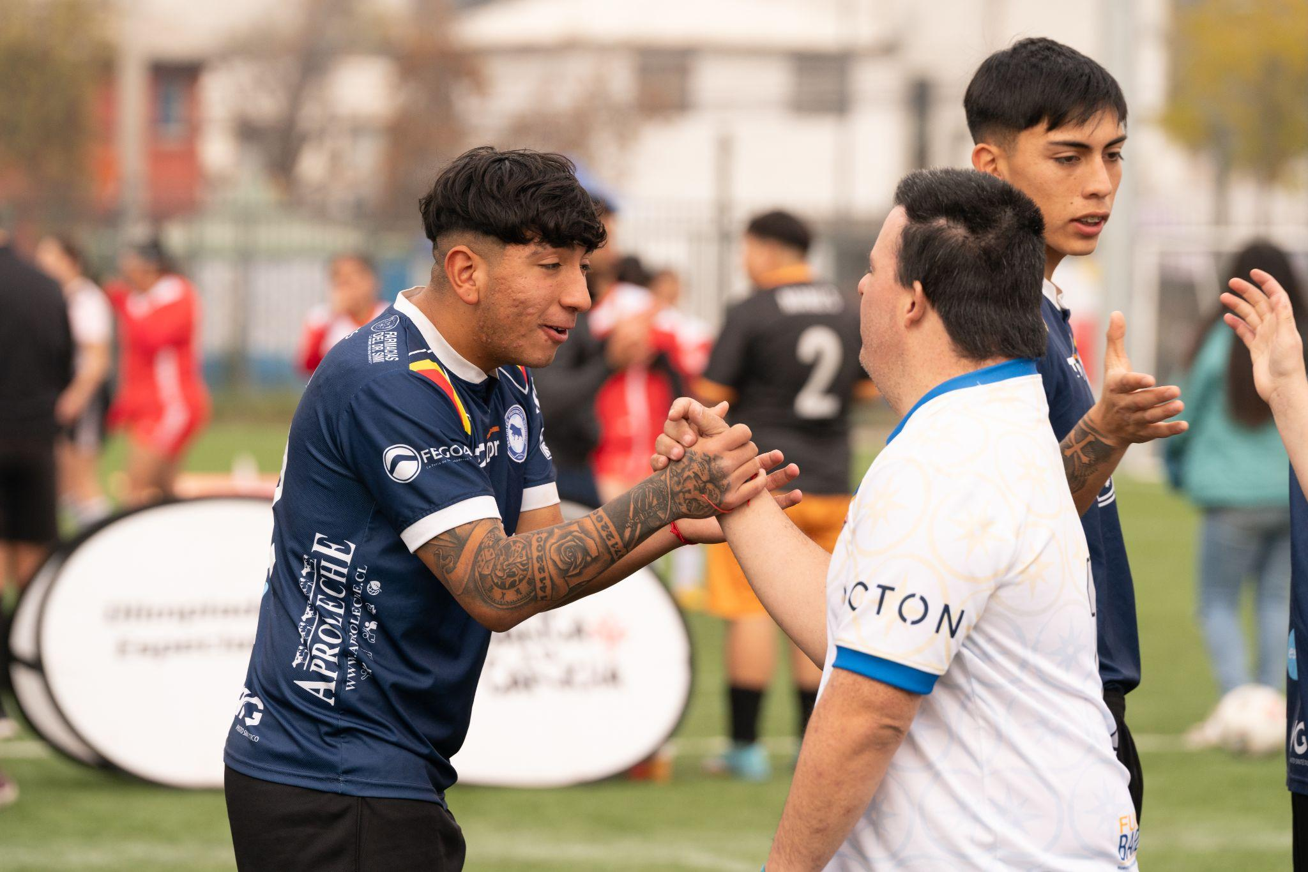
Calendario Actividades 2024 Rumbo a Santiago 2027
Juegos Nacionales de Invierno Ñuble 2024 a realizarse en los Nevados de Chillán en el mes de julio. Este evento es clasificatorio para los Juegos Mundiales de Turín 2025 y contempla las disciplinas de snowboard, esquí y caminata en raqueta.
1
2
Presentación de la nueva imagen del equipo – 1° SEMANA SEPTIEMBRE 2024
Presentación del Equipo SO Chile con su nombre, logo, colores y diseño.
3
Evento de Despedida - 2 SEMANAS ANTES DE PARTIR A ASUNCIÓN
Una celebración para despedir al Equipo SO Chile antes de su partida a los Juegos Latinoamericanos, con la presencia de sponsors y socios estratégicos.
4
Banderazo - 2 SEMANAS ANTES DE PARTIR A ASUNCIÓN
Una tradición en la que el Equipo SO Chile visita La Moneda y recibe la bandera oficial que llevarán a los Juegos, seguido de un desfile por el centro de Santiago. Previo a eso, el Team SO Chile desfila/camina por el Paseo Ahumada, Huérfanos, y de ahí a La Moneda, como actividad de contacto con la gente, y difusión.
Juegos Latinoamericanos Asunción 2024 1 al 15 de OCTUBRE 2024
El evento más importante del año, donde el Equipo SO Chile representará al país con orgullo.
5

Slide 36
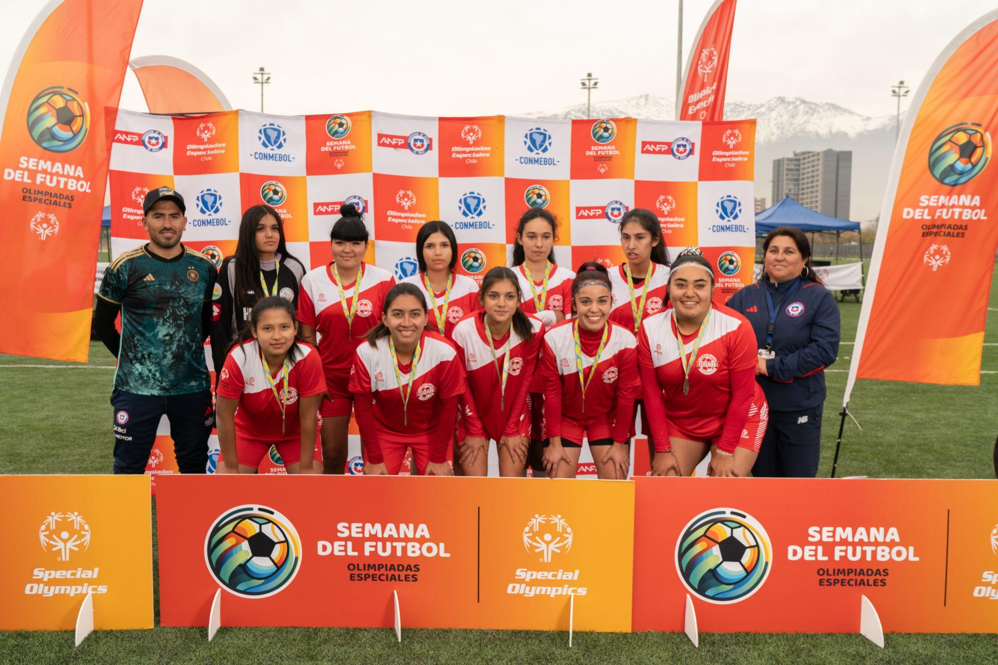
Calendario Actividades 2025 Rumbo a Santiago 2027
1
Abanderamiento y Evento de despedida para la delegación que representará a Chile en Turín, Italia.
2
Juegos Mundiales de Invierno en Turín 2025 (marzo), Italia.
3
Juegos Regionales 2025 clasificatorios a los Juegos Nacionales 2026, Actividades deportivas, de salud y liderazgo en distintas regiones del país.

Slide 37
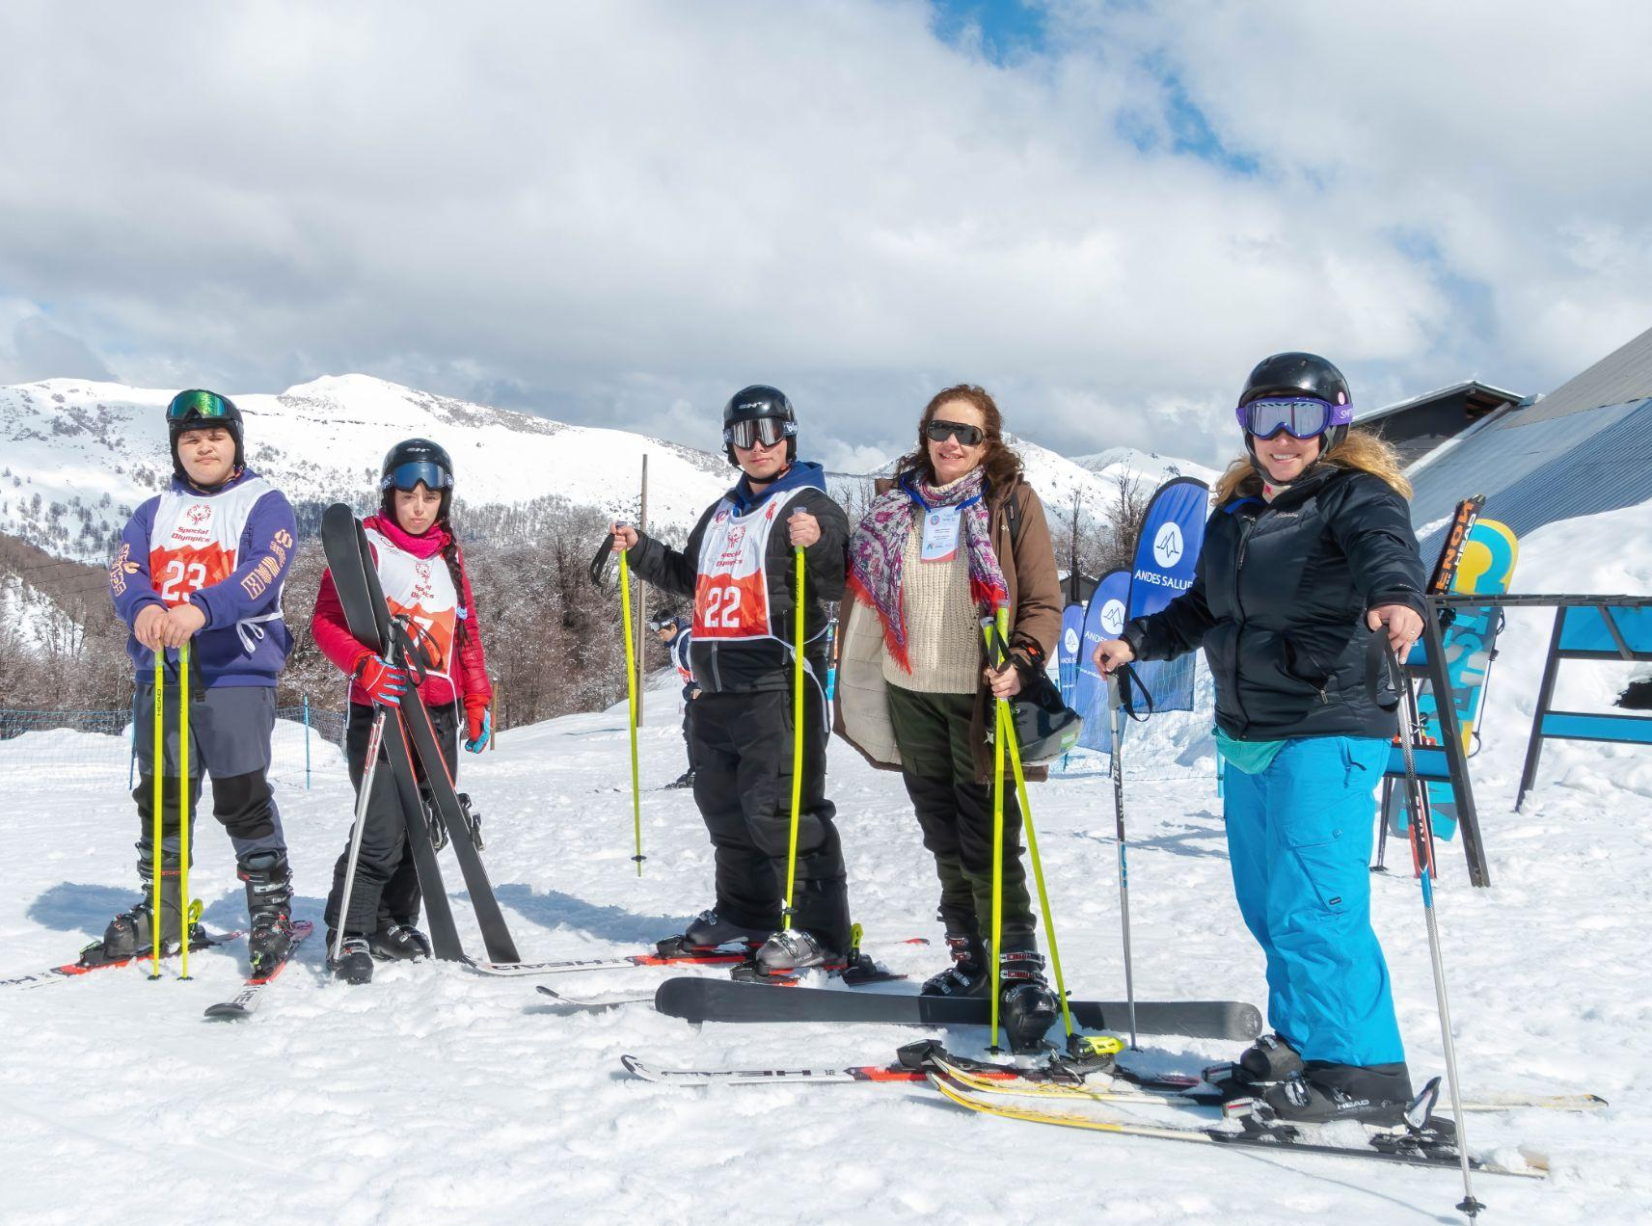
Calendario Actividades 2026 Rumbo a Santiago 2027
1
Abanderamiento y Evento de despedida en las 16 regiones del país, de delegaciones regionales que participarán de los JJ NN 2026
2
Juegos Nacionales 2026 Clasificatorios a Santiago 2027
3
Eventos varios de presentación y promoción del Team Oe Chile.

Slide 38
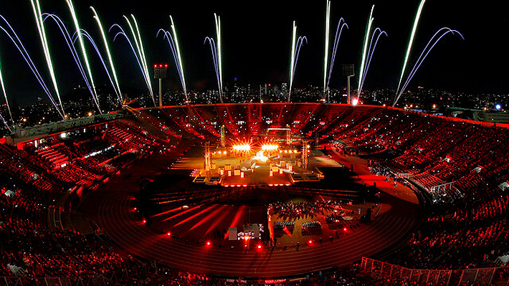
Team OE Chile llega a Santiago 2027!

Slide 39
Te invitamos a ser parte de este camino Rumbo a Santiago 2027! Sé un socio del Team OE Chile! Súmate a la inclusión!

Slide 40
JUNTOS
HACIA UN
MUNDO
INCLUSIVO

